Slide 1
Chapter 07 트리

Slide 2
학습목표
트리의 개념을 이해한다.
이진 트리의 자료구조를 알아본다.
이진 트리의 순회를 이해한다.
이진 탐색 트리의 개념을 이해하고 연산 방법을 이해한다.
히프의 자료구조를 이해한다.
내용
01 트리의 이해
02 이진 트리
03 이진 트리의 구현
04 이진 트리의 순회
05 이진 탐색 트리
06 균형 이진 탐색 트리
07 히프의 개념과 연산 및 구현

Slide 3
1. 트리의 이해
트리^{tree}
원소들 간에 1:n 관계를 가지는 비선형 자료구조
원소들 간에 계층관계를 가지는 계층형 자료구조^{Hierarchical Data Structure}
상위 원소에서 하위 원소로 내려가면서 확장되는 트리(나무)모양의 구조

Slide 4
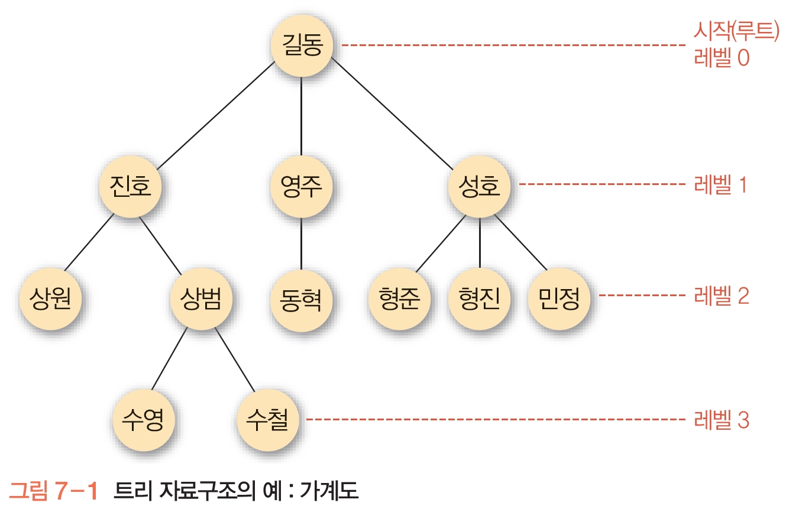
1. 트리의 이해
트리 자료구조의 예 – 가계도
가계도의 자료 : 가족 구성원
자료를 연결하는 선 : 부모-자식 관계 표현

Slide 5
1. 트리의 이해
길동의 자식 – 진호, 영주, 성호
진호, 영주, 성호의 부모 – 길동
같은 부모의 자식들끼리는 형제관계
진호, 영주, 성호는 형제관계
조상 – 자신과 연결된 선을 따라 올라가면서 만나는 사람들
수영의 조상 : 상범, 진호, 길동
자손 - 자신과 연결된 선을 따라 내려가면서 만나는 사람들
진호의 자손 : 상원, 상범, 수영, 수철
가계도의 시작(루트)인 길동이를 0세대(레벨 0), 길동이 자식들은 1세대(레
벨 1), 그 다음 자식들은 2세대(레벨 2), 그 다음 자식들은 3세대(레벨 3)
가족 구성원 누구든지 분가하여 독립된 가계를 이룰 수 있음

Slide 6
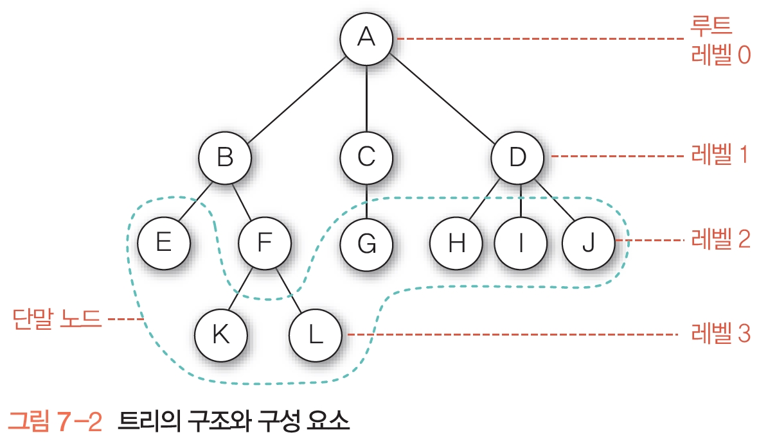
1. 트리의 이해
트리 A

Slide 7
1. 트리의 이해
트리 A
노드^{node} – 트리의 원소
트리 A의 노드 - A,B,C,D,E,F,G,H,I,J,K,L
루트 노드^{root node} – 트리의 시작 노드(레벨^{Level} 0)
트리 A의 루트노드 - A
간선^{edge} – 노드를 연결하는 선. 부모^{Parent} 노드와 자식^{Child} 노드를 연결
형제 노드^{sibling node} – 같은 부모 노드의 자식 노드들
B,C,D는 형제 노드
조상 노드^{Ancestor} – 간선을 따라 루트 노드까지 경로에 있는 모든 노드들
K의 조상 노드 : F, B, A
서브 트리^{subtree} – 부노 노드와 연결된 간선을 끊었을 때 생성되는 트리
각 노드는 자식 노드의 개수 만큼 서브 트리를 가짐
자손 노드 – 서브 트리에 있는 하위 레벨의 노드들
B의 자손 노드 – E,F,K,L

Slide 8
1. 트리의 이해
차수^{degree}
노드의 차수 : 노드에 연결된 자식 노드의 수.
A의 차수=3, B의 차수=2, C의 차수=1
트리의 차수 : 트리에 있는 노드의 차수 중에서 가장 큰 값
트리 A의 차수=3
단말 노드(리프 노드) : 차수가 0인 노드. 자식 노드가 없는 노드
높이
노드의 높이 : 루트에서 노드에 이르는 간선의 수. 노드의 레벨
B의 높이=1, F의 높이=2
트리의 높이 : 트리에 있는 노드의 높이 중에서 가장 큰 값. 최대 레벨
트리 A의 높이=3

Slide 9
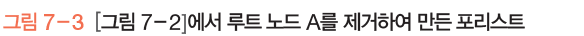
1. 트리의 이해
포리스트^{forest} : 서브 트리의 집합
트리 A에서 노드 A를 제거하면, A의 자식 노드 B, C, D에 대한 서브 트리가 생기고, 이들의 집합은 포리스트가 됨
A
루트
루트
루트
B
C
D
E
F
G
H
I
J
K
L
트리1
트리2
트리3

Slide 10
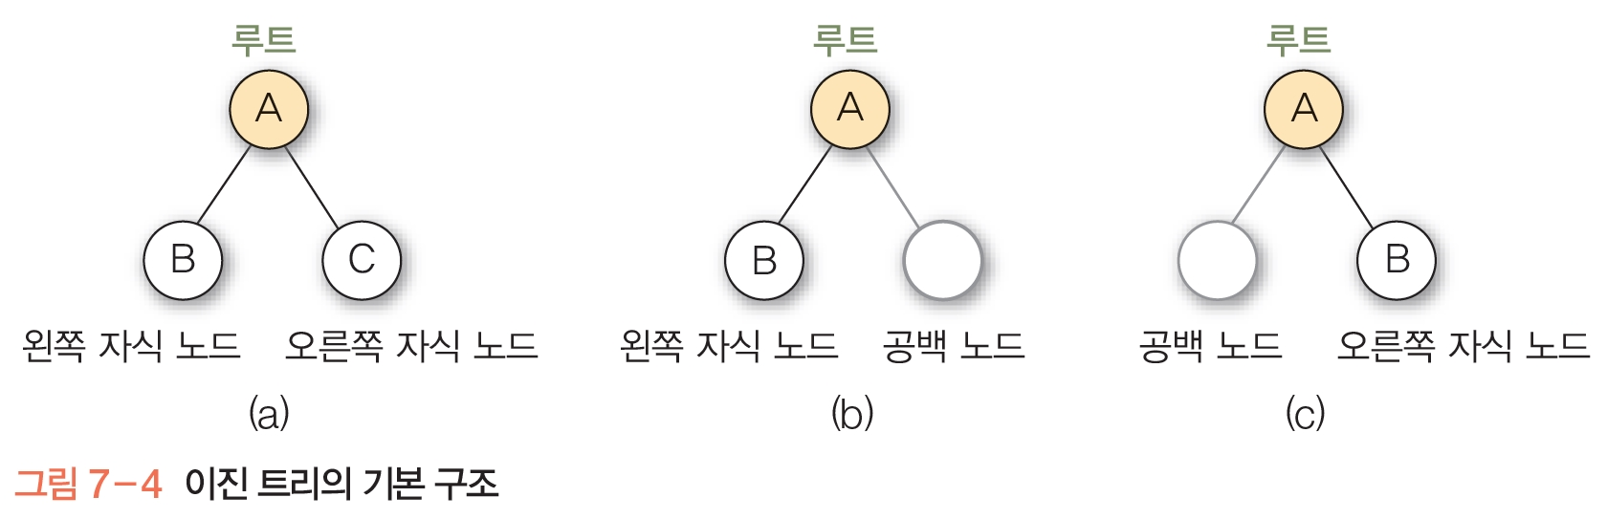
2. 이진 트리 : 개념과 구조
이진 트리^{Binary Tree}
트리의 모든 노드의 차수를 2 이하로 제한하여 전체 트리의 차수가 2 이하가 되도록 정의
이진 트리의 모든 노드는 왼쪽 자식 노드와 오른쪽 자식 노드만 가짐
부모 노드와 자식 노드 수와의 관계 ☞ 1:2
공백 노드도 자식 노드로 취급
0 ≤ 노드의 차수 ≤ 2

Slide 11
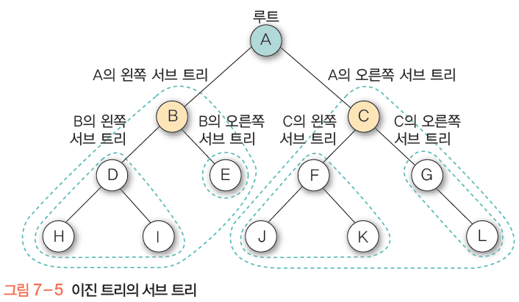
2. 이진 트리 : 개념과 구조
이진 트리는 순환적 구성
노드의 왼쪽 자식 노드를 루트로 하는 왼쪽 서브 트리도 이진 트리
노드의 오른쪽 자식 노드를 루트로 하는 오른쪽 서브 트리도 이진 트리
루트
A
A
A의 왼쪽 서브트리
A의 오른쪽 서브트리
루트
루트
B
C
B의 왼쪽 서브트리
B의 오른쪽 서브트리
C의 왼쪽 서브트리
C의 오른쪽 서브트리
D
E
F
G
H
I
J
K
L

Slide 12
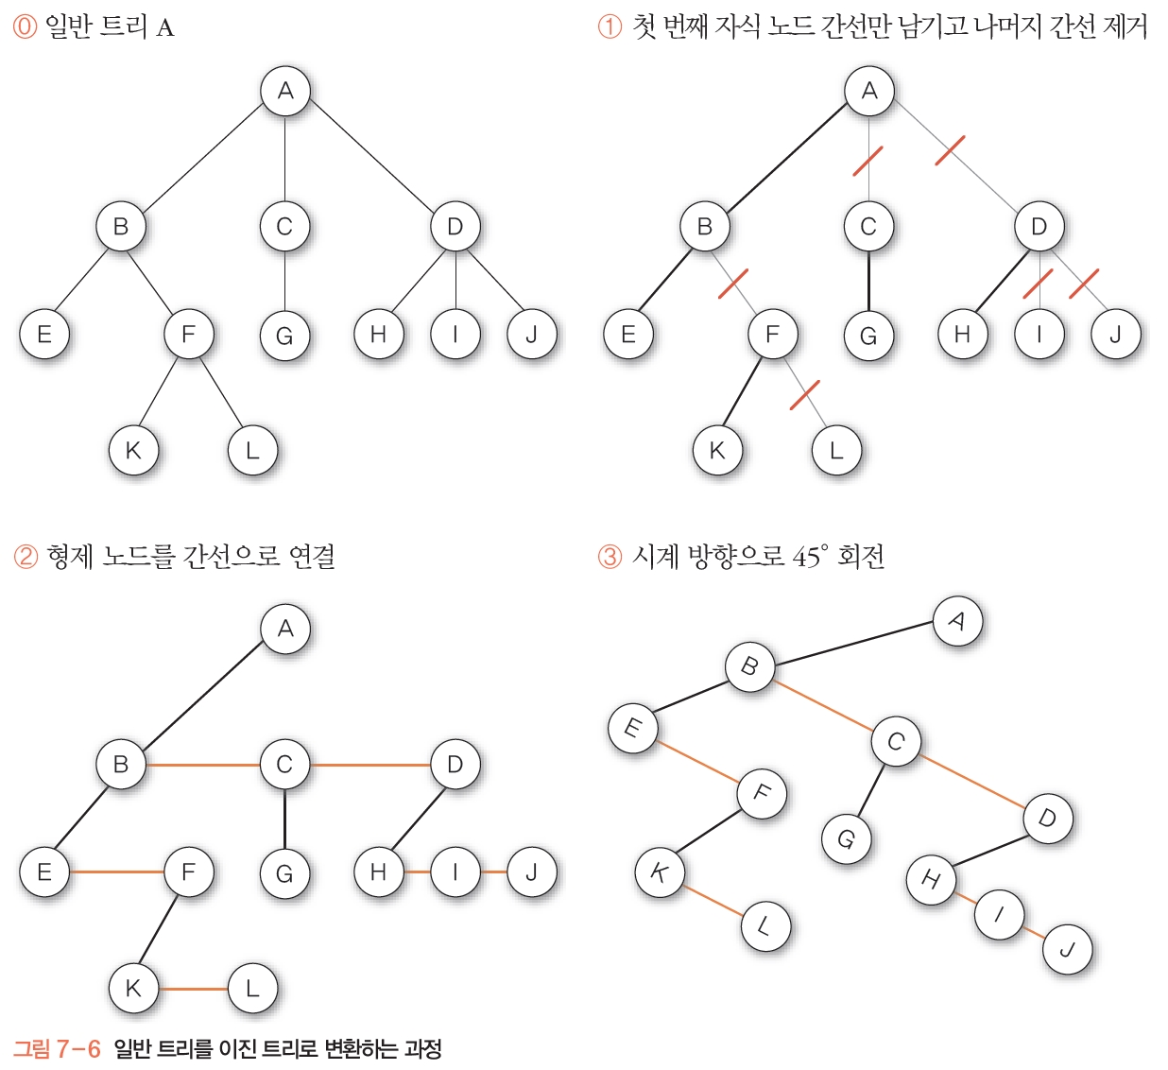
2. 이진 트리 : 개념과 구조
일반 트리를 이진 트리로 변환

Slide 13
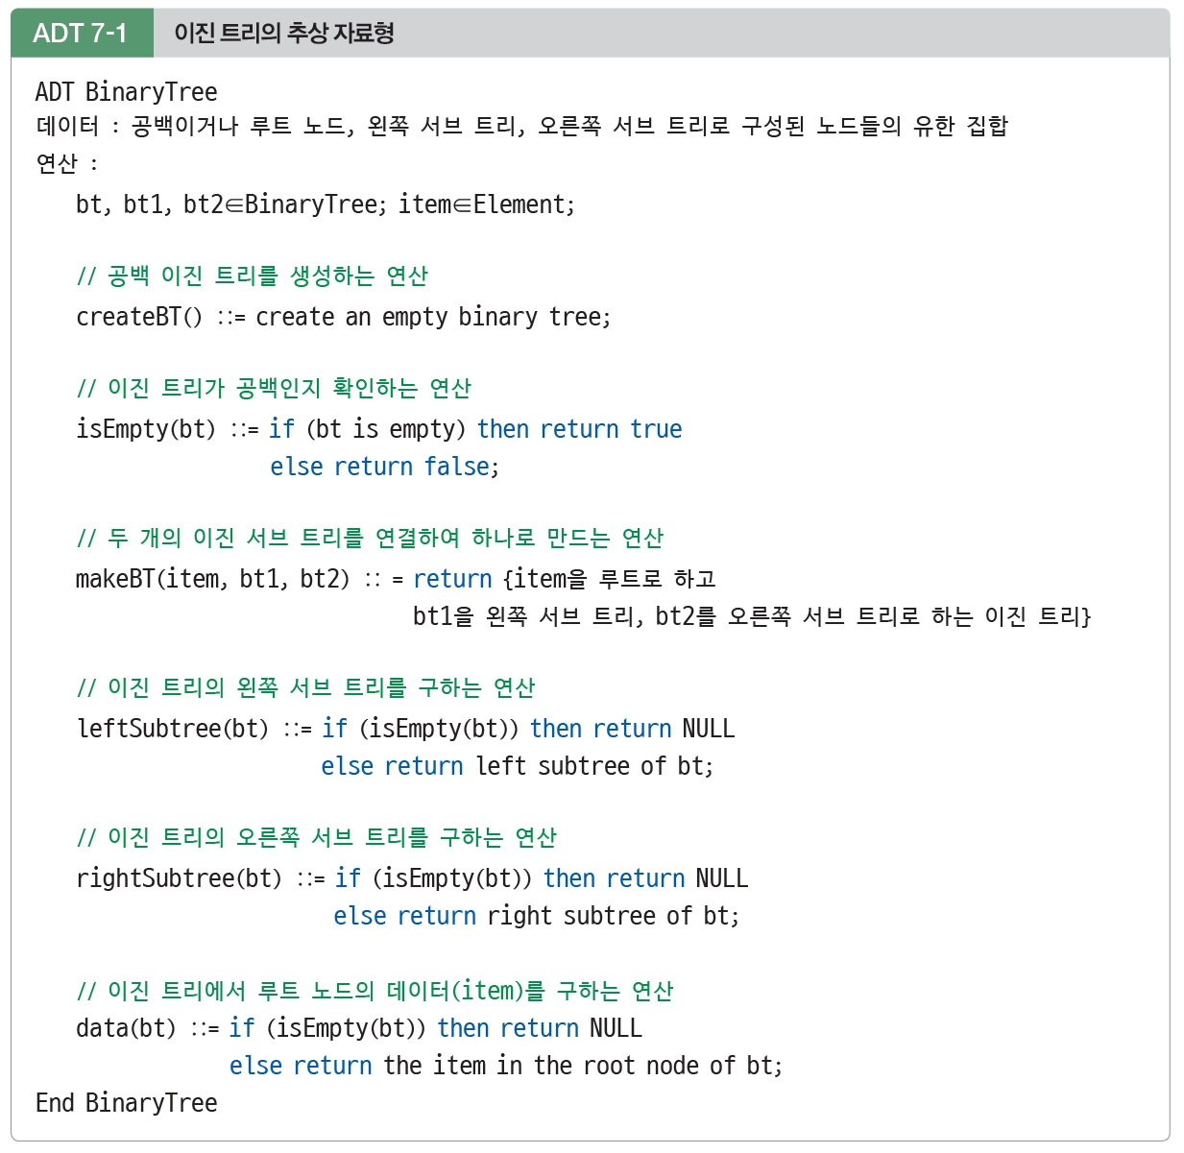
2. 이진 트리 : 추상 자료형

Slide 14
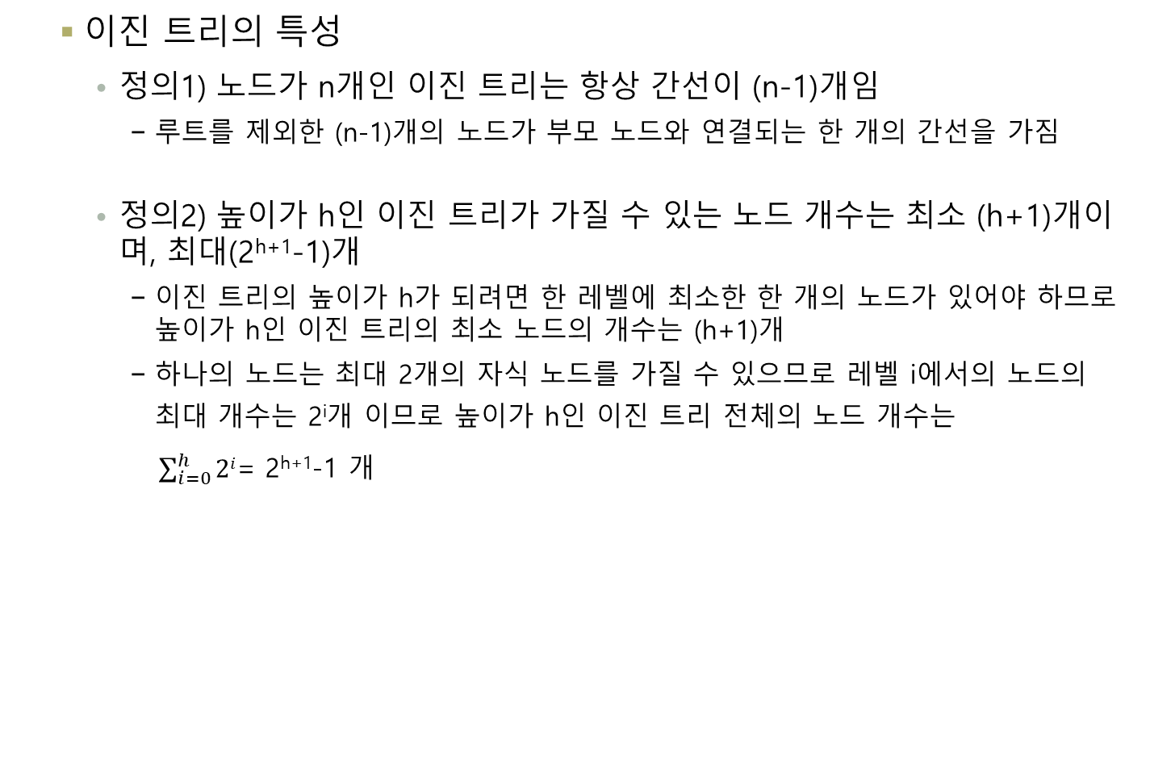
2. 이진 트리 : 추상 자료형
이진 트리의 특성
정의1) 노드가 n개인 이진 트리는 항상 간선이 (n-1)개임
루트를 제외한 (n-1)개의 노드가 부모 노드와 연결되는 한 개의 간선을 가짐
정의2) 높이가 h인 이진 트리가 가질 수 있는 노드 개수는 최소 (h+1)개이며, 최대(2^{h+1}-1)개
이진 트리의 높이가 h가 되려면 한 레벨에 최소한 한 개의 노드가 있어야 하므로 높이가 h인 이진 트리의 최소 노드의 개수는 (h+1)개
하나의 노드는 최대 2개의 자식 노드를 가질 수 있으므로 레벨 i에서의 노드의 최대 개수는 2^{i}개 이므로 높이가 h인 이진 트리 전체의 노드 개수는
$\sum_{i=0}^{h}{2i}$= 2^{h+1}-1 개

Slide 15
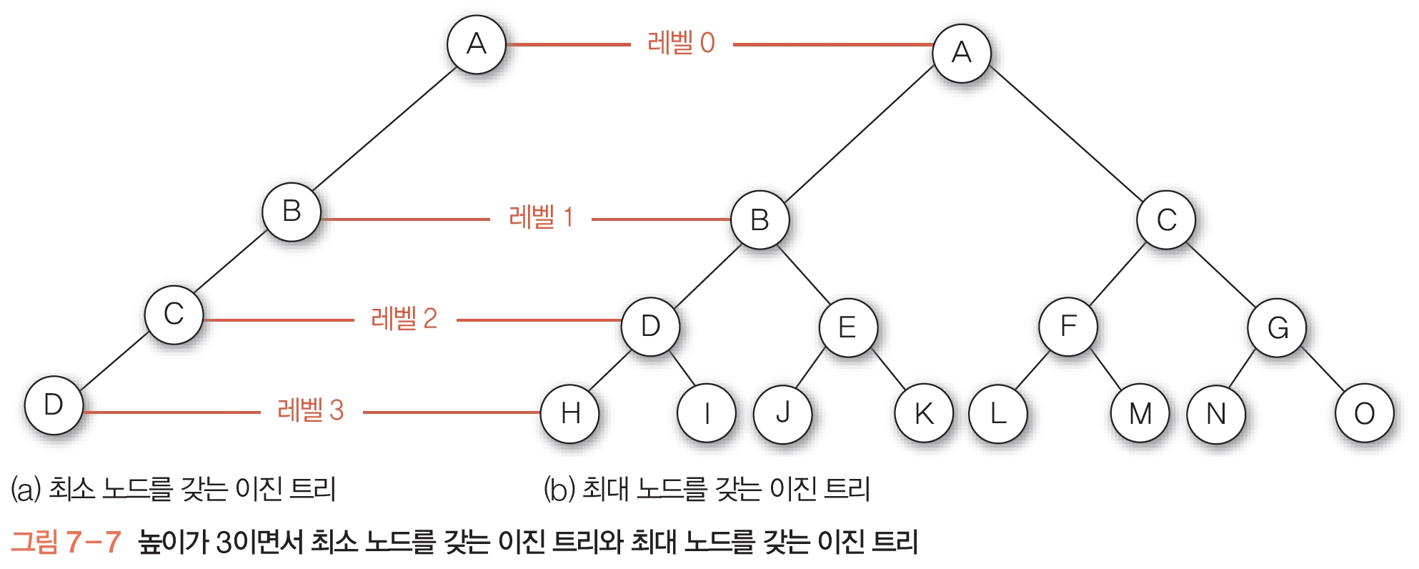
2. 이진 트리 : 추상 자료형

Slide 16
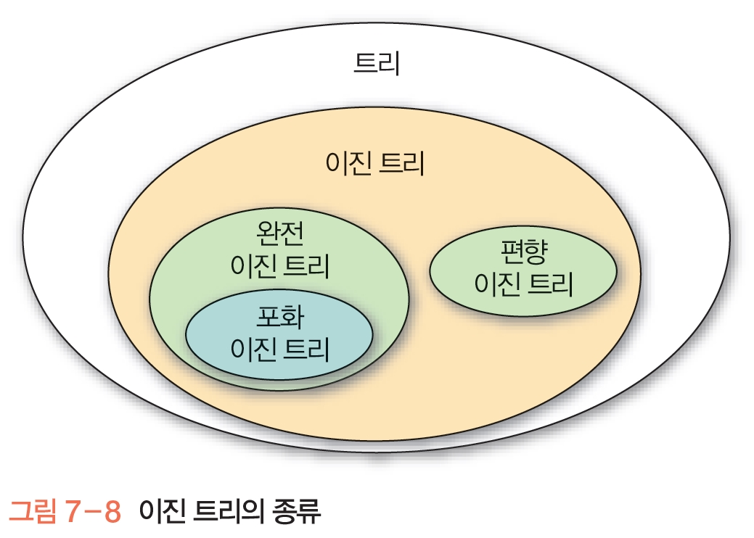
2. 이진 트리 : 종류
이진 트리의 종류

Slide 17
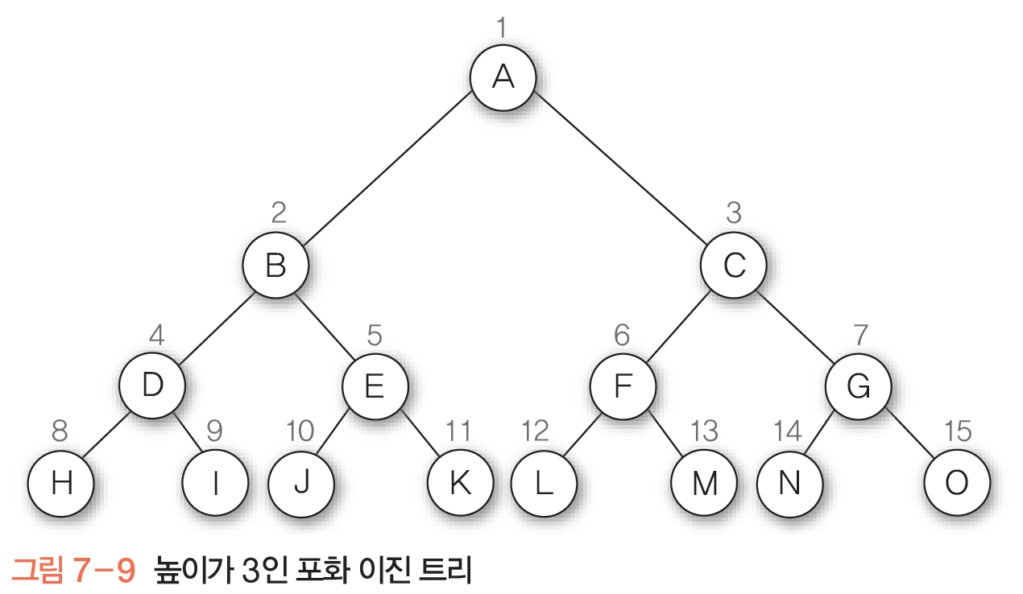
2. 이진 트리 : 종류
이진 트리의 종류
포화 이진 트리^{Full Binary Tree}
모든 레벨에 노드가 포화상태로 차 있는 이진 트리
높이가 h일 때, 최대의 노드 개수인 (2^{h+1}-1)의 노드를 가진 이진 트리
루트를 1번으로 하여 2^{h+1}-1까지 정해진 위치에 대한 노드 번호를 가짐

Slide 18
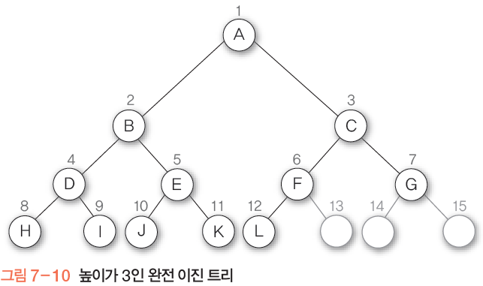
2. 이진 트리 : 종류
완전 이진 트리^{Complete Binary Tree}
높이가 h이고 노드 수가 n개일 때 (단, n < 2^{h+1}-1 ), 노드 위치가 포화 이진
트리에서의 노드 1번부터 n번까지의 위치와 완전히 일치하는 이진 트리
완전 이진 트리에서는 (n+1)번부터 (2^{h+1}-1 )번까지 노드는 모두 공백 노드
1
A
2
3
B
C
4
5
6
7
D
E
F
G
8
9
10
11
12
13
14
15
H
I
J
K
L

Slide 19
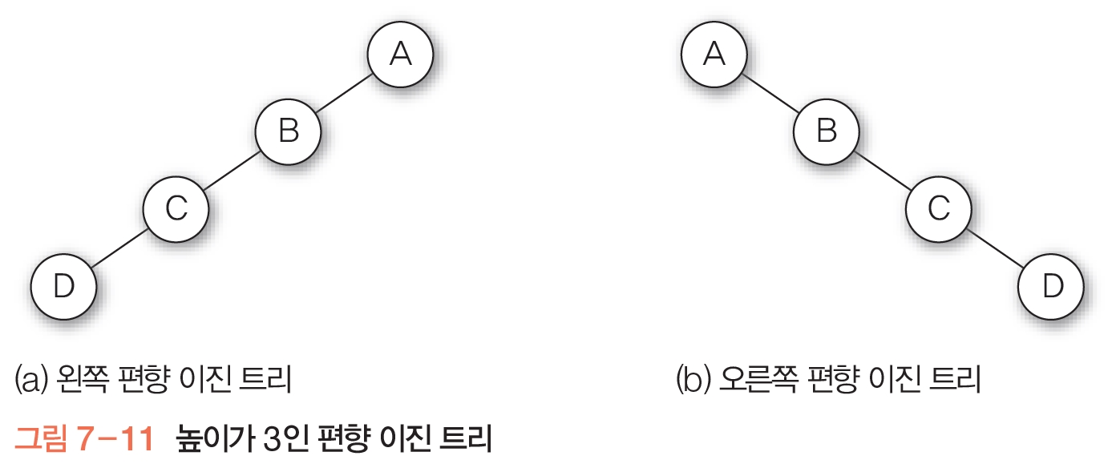
2. 이진 트리 : 종류
편향 이진 트리^{Skewed Binary Tree}
높이가 h일 때 h+1개의 노드를 가지면서 모든 노드가 왼쪽이나 오른쪽
중 한 방향으로만 서브 트리를 가지고 있는 트리

Slide 20
3. 이진 트리 구현 : 순차 자료구조를 이용한 구현
순차 자료구조를 이용한 이진트리의 구현
1차원 배열의 순차 자료구조 사용
높이가 h인 포화 이진 트리의 노드번호를 배열의 인덱스로 사용
인덱스 0번 : 실제로 사용하지 않고 비워둠.
인덱스 1번 : 루트 저장

Slide 21
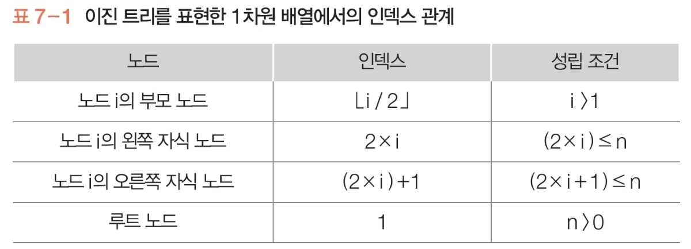
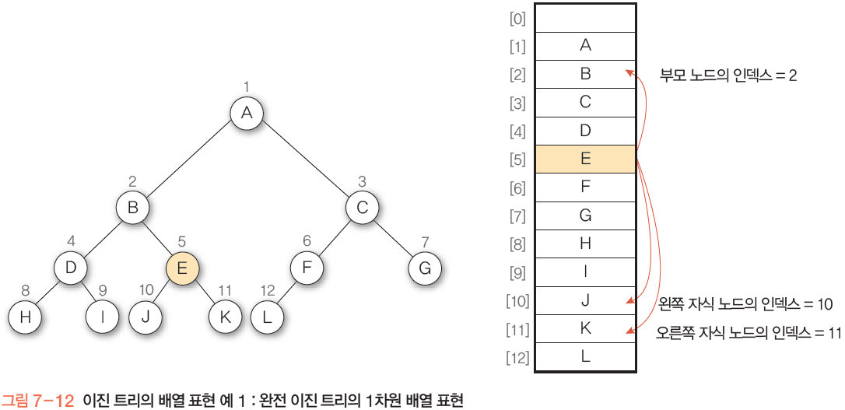
3. 이진 트리 구현 : 순차 자료구조를 이용한 구현
완전 이진 트리의 1차원 배열 표현
[0]
A
B
C
D
E
F
G
H
I
J
K
L
1
[1]
A
[2]
부모노드의 인덱스 = 2
[3]
2
3
[4]
B
C
[5]
4
5
6
7
[6]
D
E
F
G
[7]
[8]
8
9
10
11
12
[9]
H
I
J
K
L
왼쪽 자식노드의 인덱스 = 10
[10]
[11]
오른쪽 자식노드의 인덱스 = 11
[12]

Slide 22
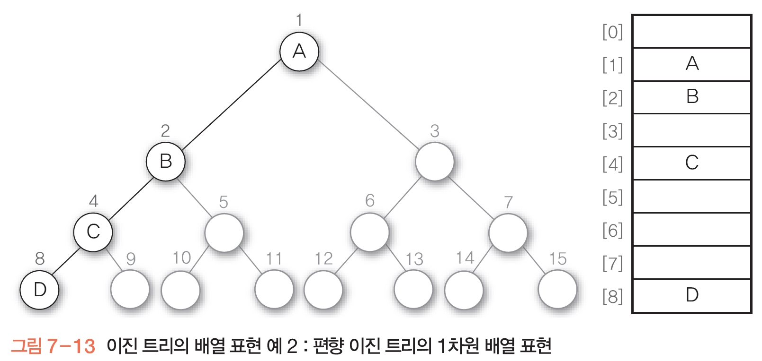
3. 이진 트리 구현 : 순차 자료구조를 이용한 구현
편향 이진 트리의 1차원 배열 표현

Slide 23
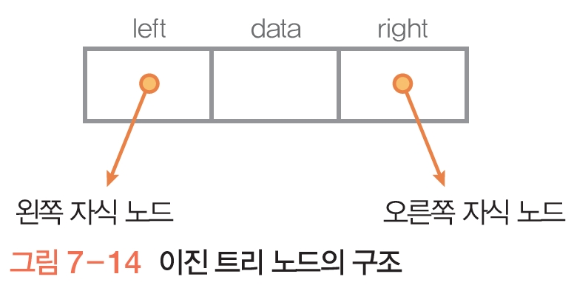
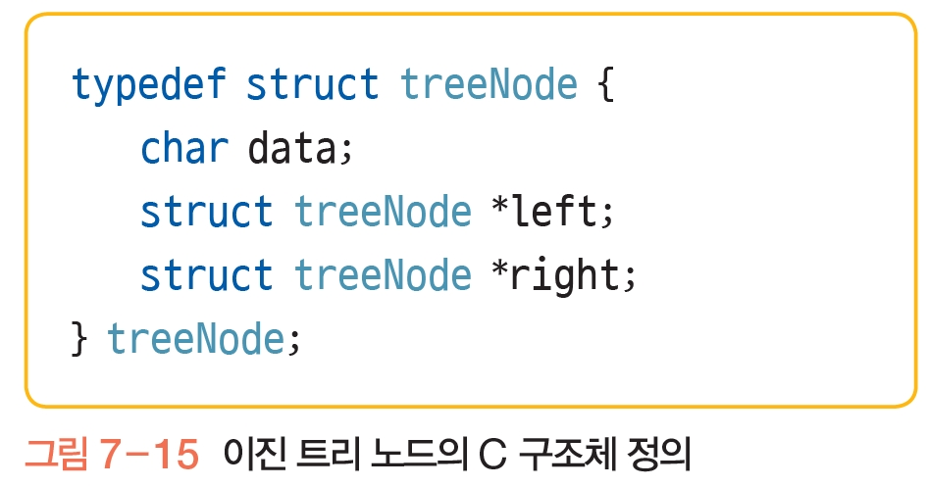
3. 이진 트리 구현 : 연결 자료구조를 이용한 구현
연결 자료구조를 이용한 이진트리의 구현
포인터를 사용하여 이진트리 구현
데이터를 저장하는 데이터 필드, 왼쪽 자식 노드를 연결하는 왼쪽 링크 필드, 오른쪽 자식 노드를 연결하는 오른쪽 링크 필드로 구성. 자식 노드가 없으면 링크 필드에 NULL을 저장하여 NULL 포인터로 설정

Slide 24
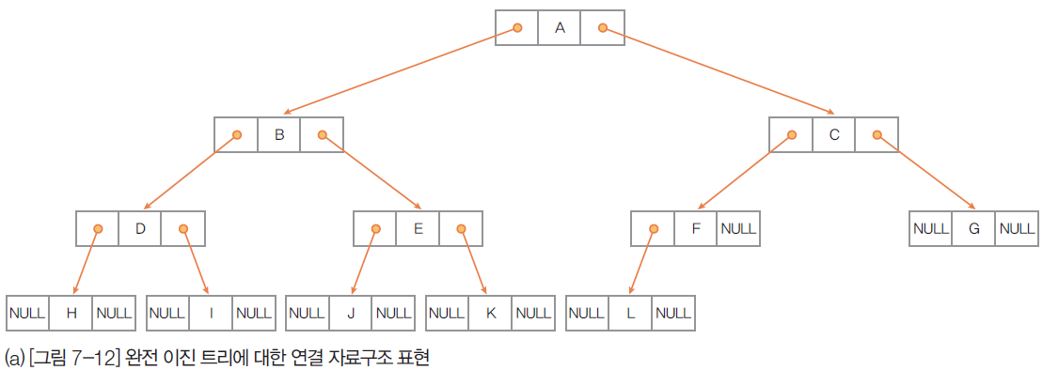
3. 이진 트리 구현 : 연결 자료구조를 이용한 구현
완전 이진 트리와 편향 이진 트리를 연결 자료구조 형태로 표현

Slide 25
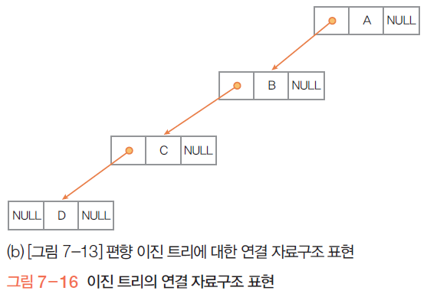
3. 이진 트리 구현 : 연결 자료구조를 이용한 구현

Slide 26
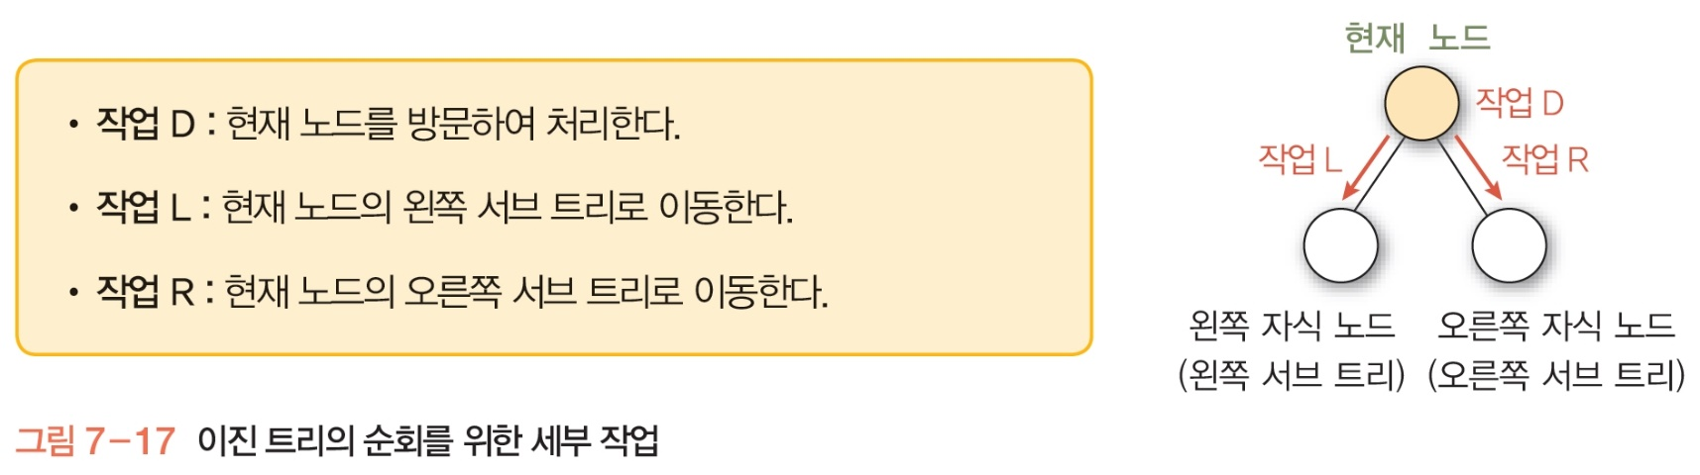
4. 이진 트리의 순회
이진 트리 순회^{traversal}의 개념
모든 원소를 빠트리거나 중복하지 않고 처리하는 연산
현재 노드
✓
노드의 데이터 읽기 : 작업 D
왼쪽 서브 트리로 이동하기 :
작업 L
오른쪽 서브 트리로 이동하기 :
작업 R

Slide 27
4. 이진 트리의 순회
이진 트리가 순환적으로 정의되어 구성되어있으므로, 순회 작업도 서브 트리에 대해서 순환적으로 반복하여 완성한다.
왼쪽 서브 트리에 대한 순회를 오른쪽 서브 트리보다 먼저 수행한다.
순회의 종류
전위 순회
중위 순회
후위 순회

Slide 28
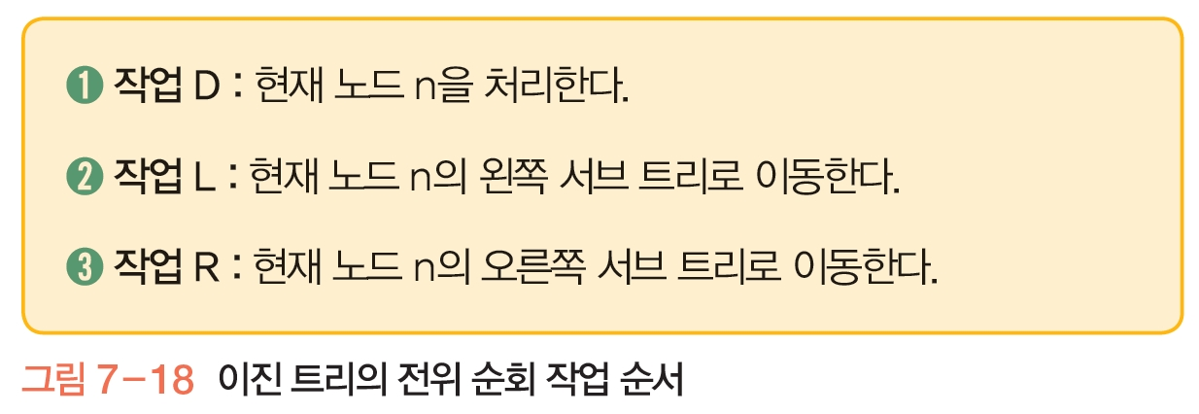
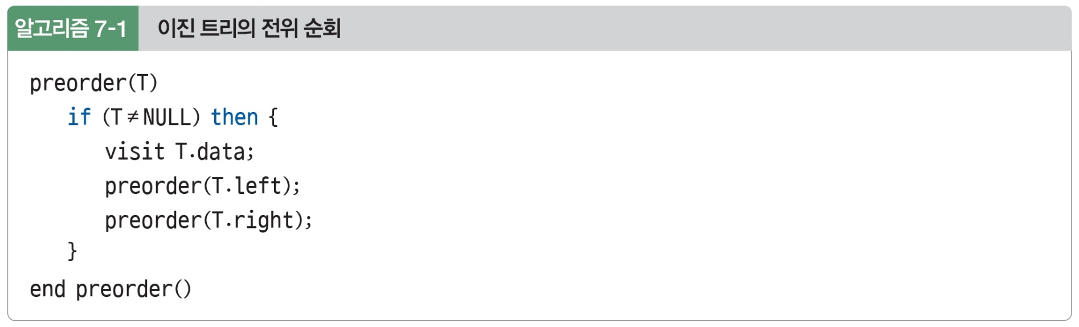
4. 이진 트리의 순회
전위 순회^{preorder traversal}
D → L → R 순서로, 현재 노드를 방문하여 처리하는 작업 D를 가장 먼저 수행

Slide 29
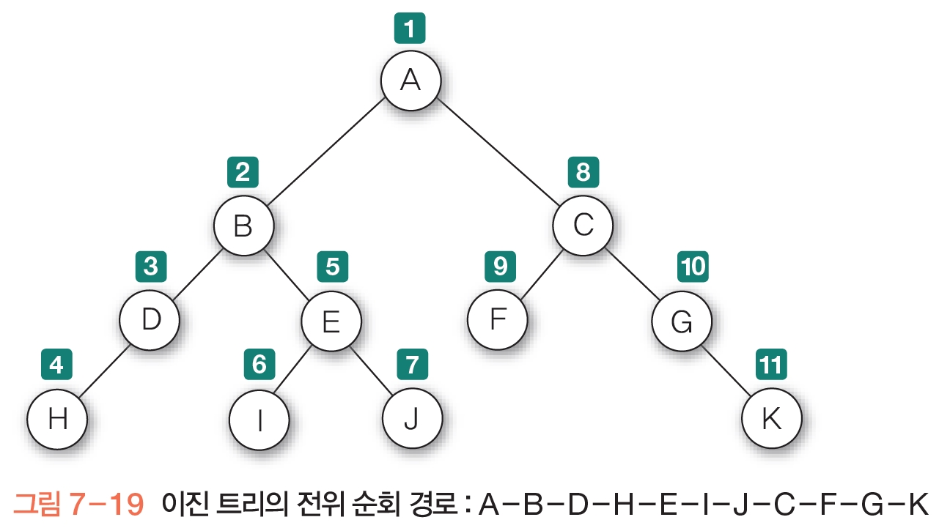
4. 이진 트리의 순회
전위 순회의 예

Slide 30
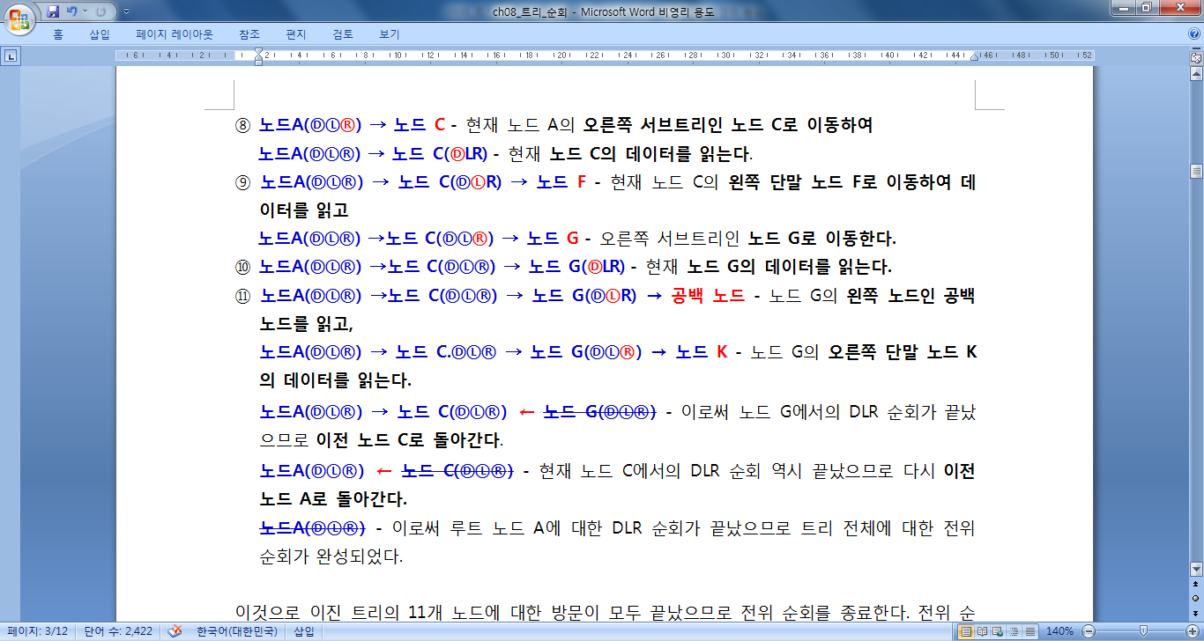
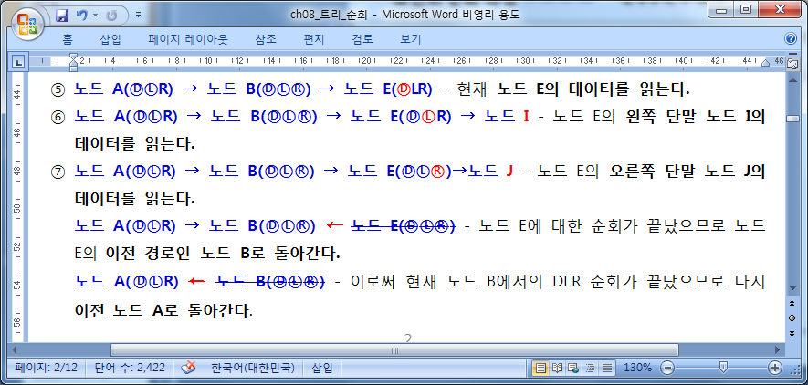
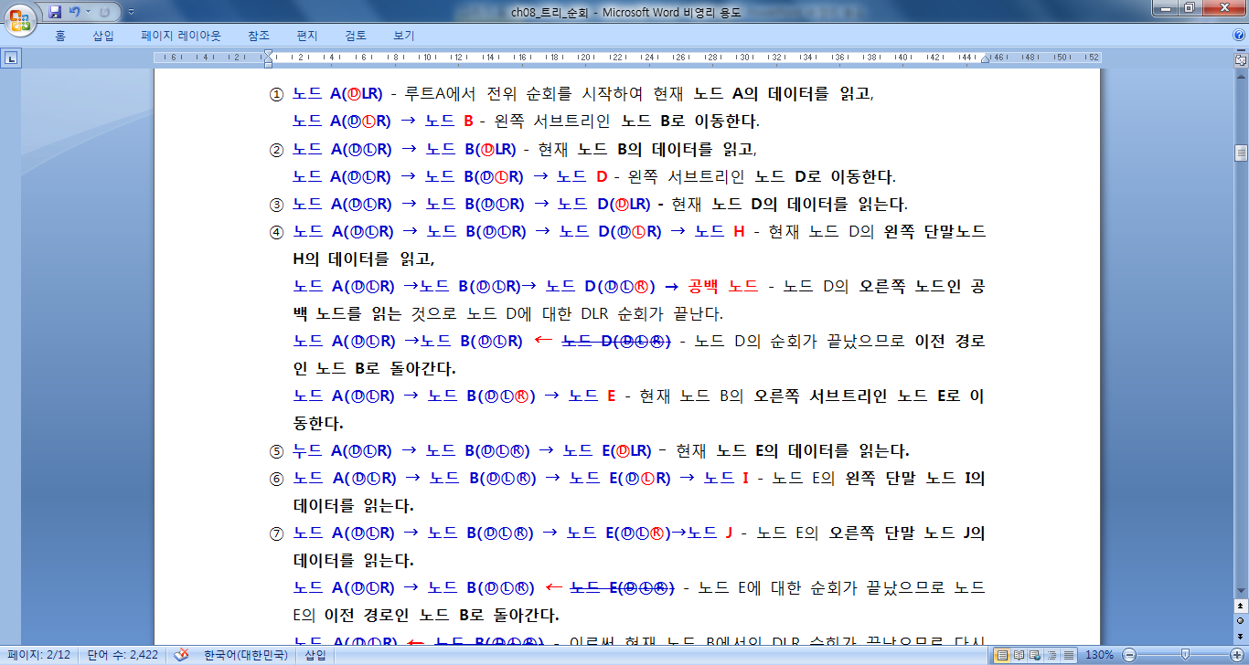
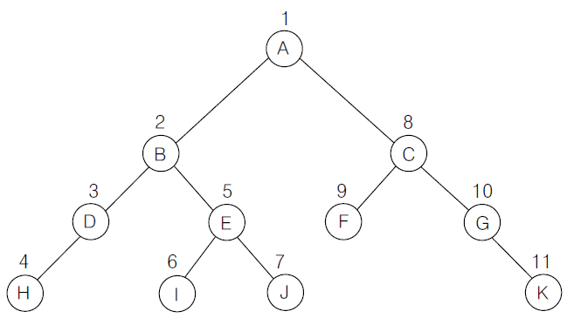
4. 이진 트리의 순회
전위 순회 과정 >> A-B-D-H-E-I-J-C-F-G-K
A
B
C
D
E
F
G
H
I
J
K

Slide 31
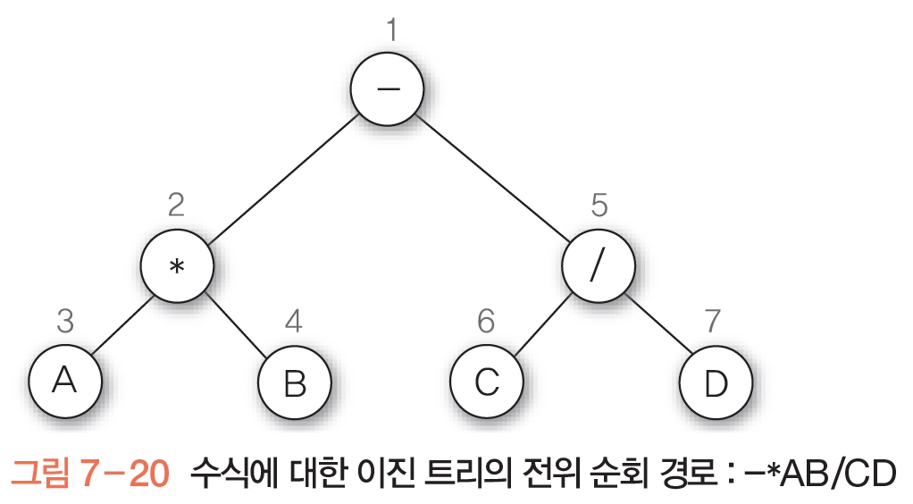
4. 이진 트리의 순회
수식 A*B-C/D를 이진 트리로 구성
수식에 대한 이진 트리를 전위 순회하면, 전위 표기식을 구할 수 있음

Slide 32
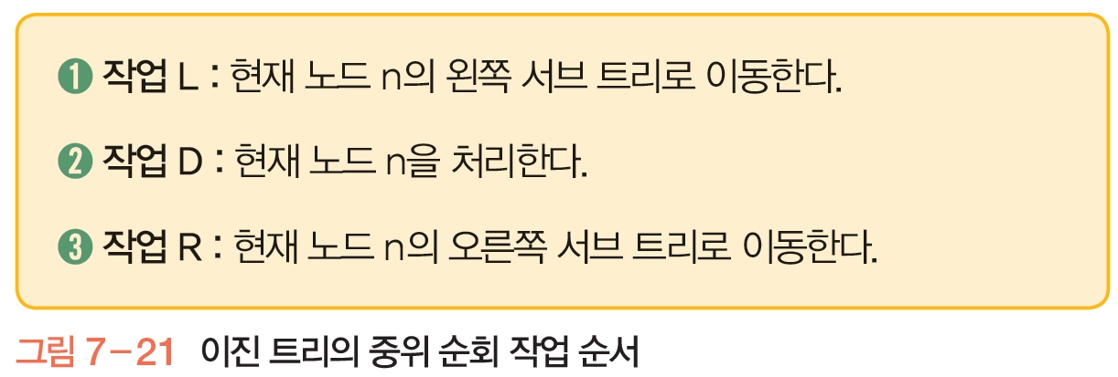
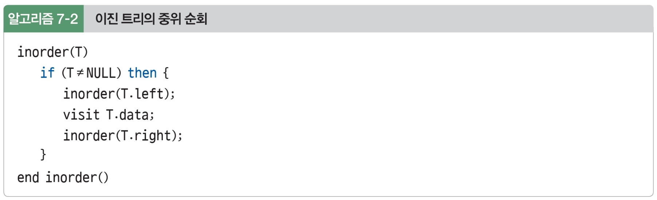
4. 이진 트리의 순회
중위 순회^{inorder traversal}
L → D → R 순서로, 현재 노드를 방문하는 작업 D를 작업 L과 작업 R의 중간에 수행

Slide 33
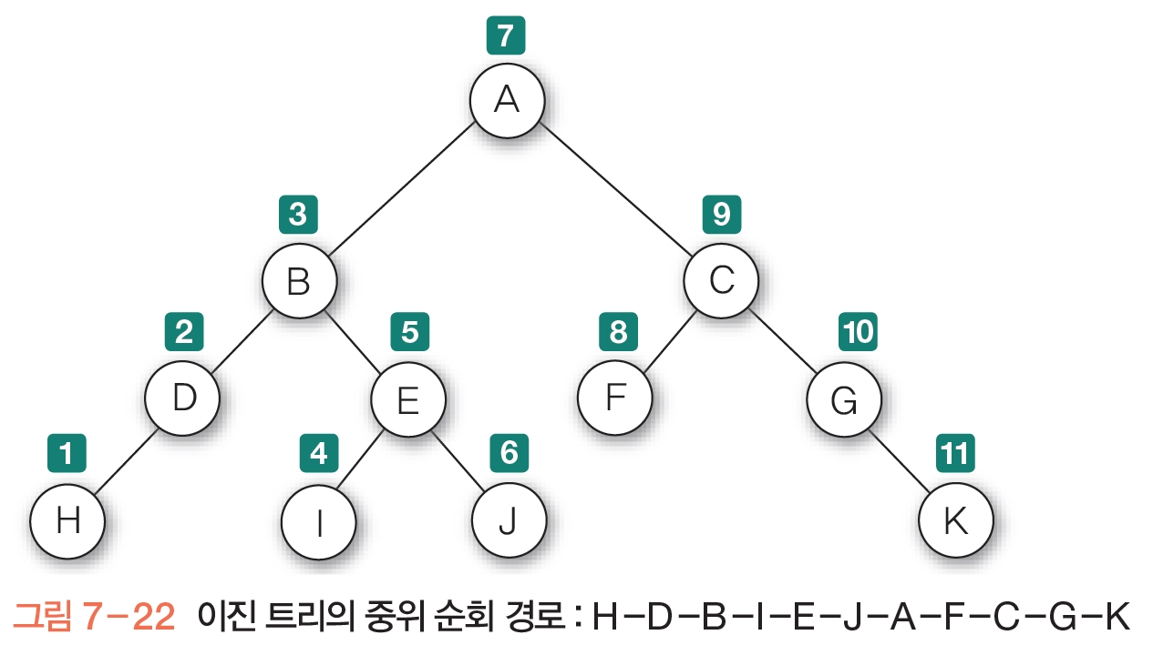
4. 이진 트리의 순회
중위 순회의 예

Slide 34
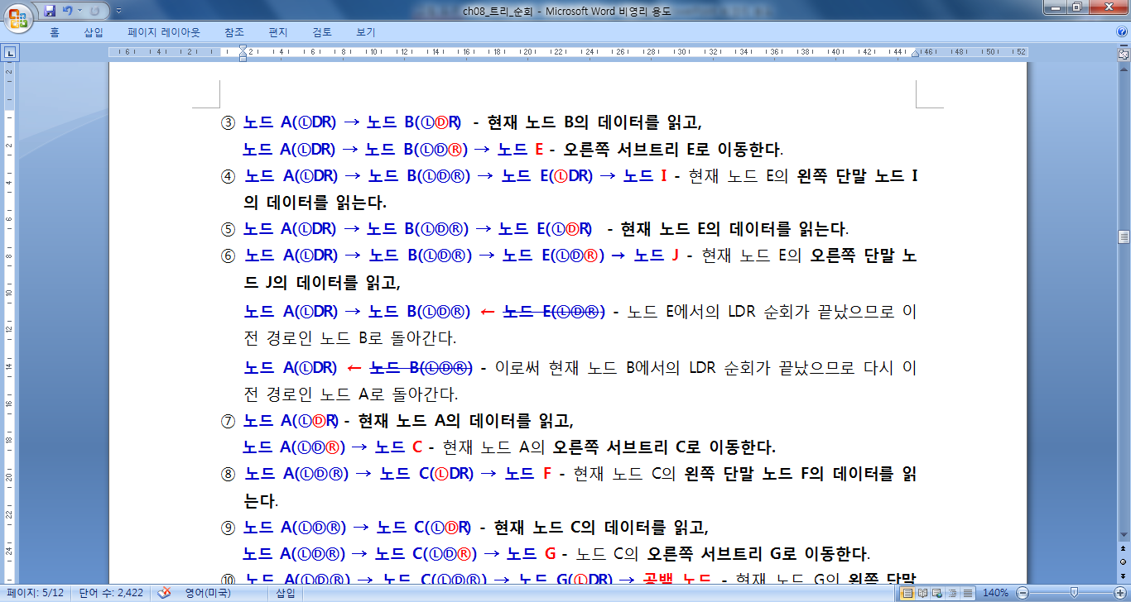
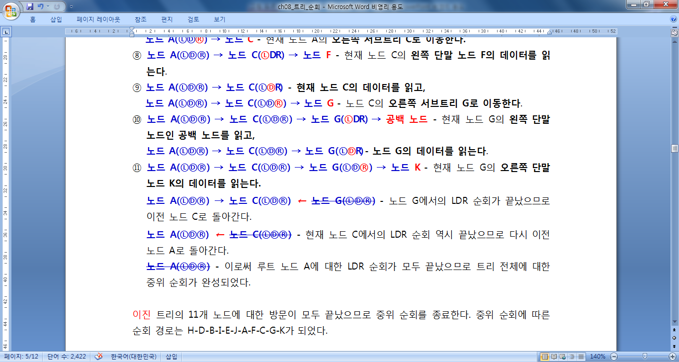
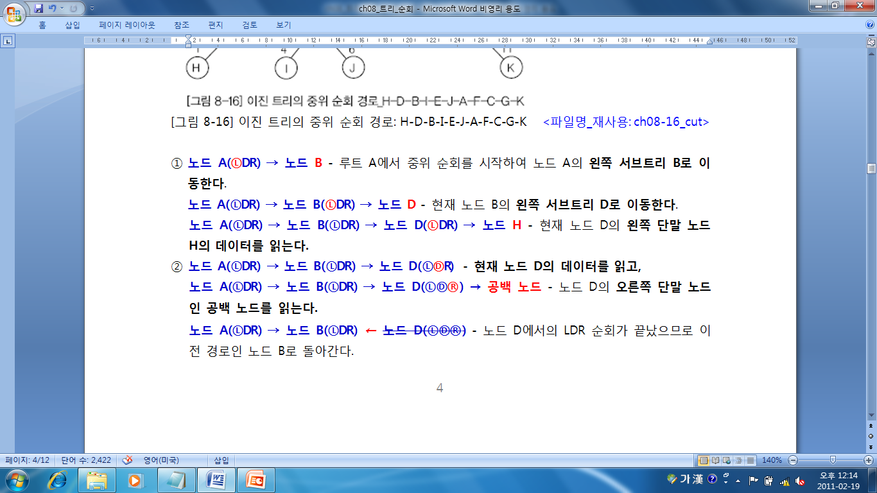
4. 이진 트리의 순회
중위 순회 과정 >> H-D-B-I-E-J-A-F-C-G-K
A
B
C
D
E
F
G
H
I
J
K

Slide 35
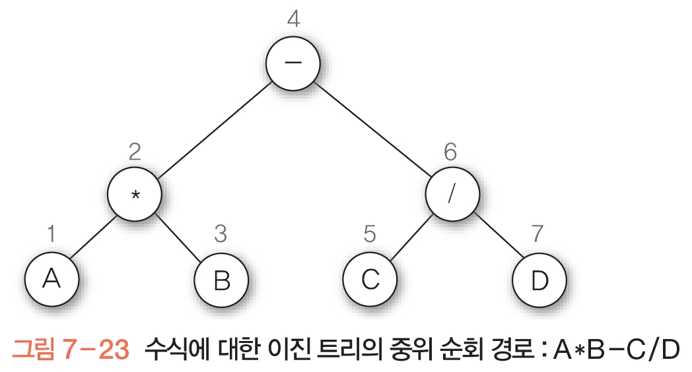
4. 이진 트리의 순회
수식 A*B-C/D를 이진 트리로 구성
수식 이진 트리를 중위 순회하면, 수식에 대한 중위 표기식을 구할 수 있음

Slide 36
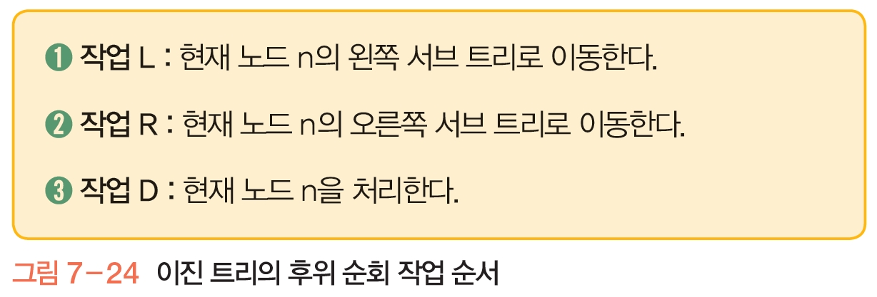
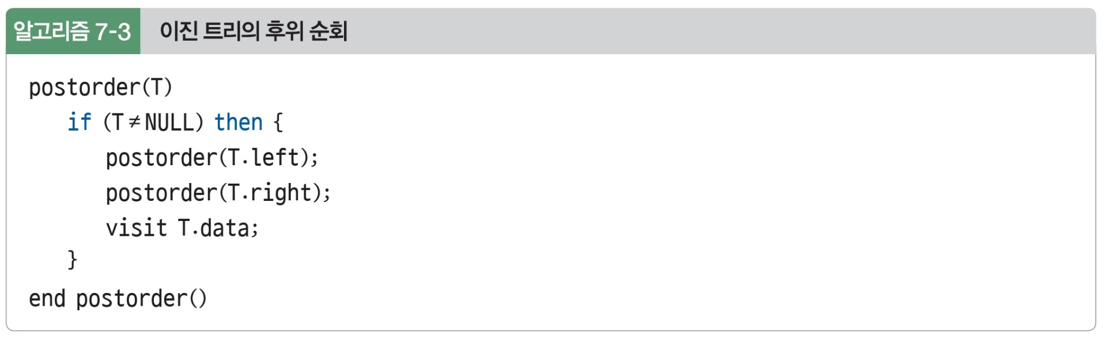
4. 이진 트리의 순회
후위 순회^{postorder traversal}
L-R-D 순서로 현재 노드를 방문하는 D 작업을 가장 나중에 수행

Slide 37
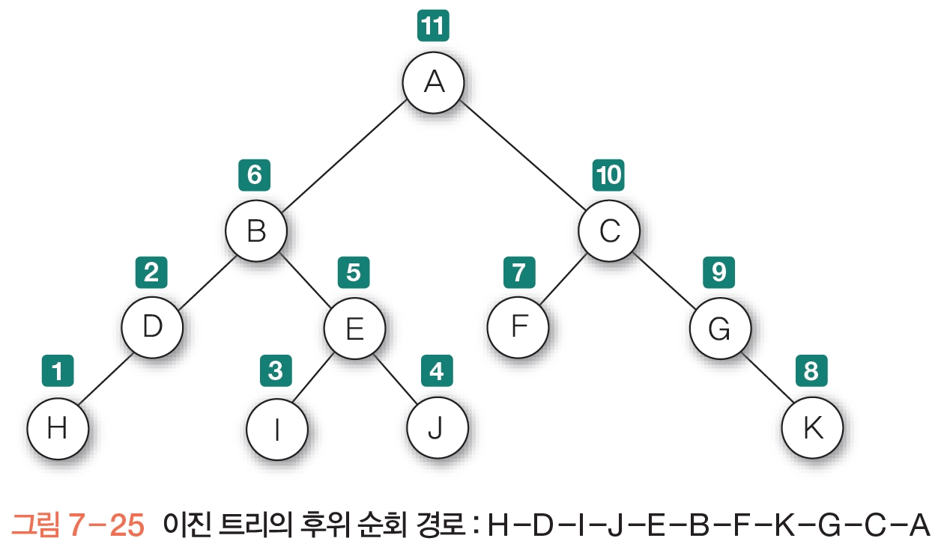
4. 이진 트리의 순회
후위 순회의 예

Slide 38
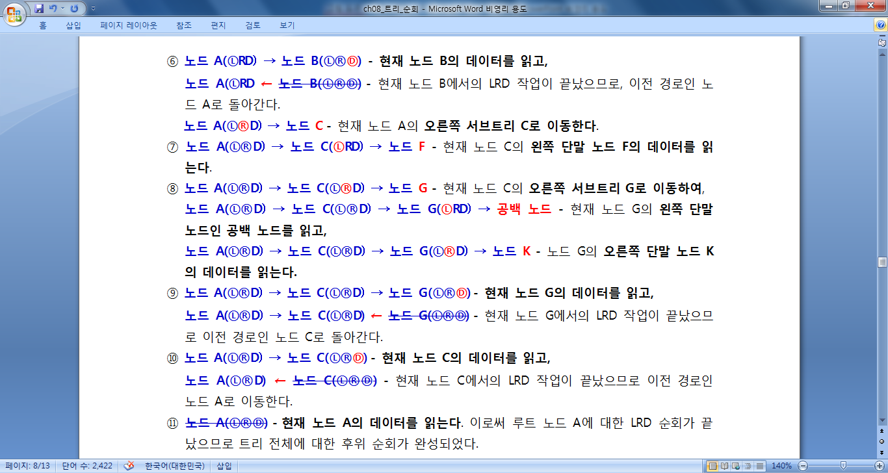
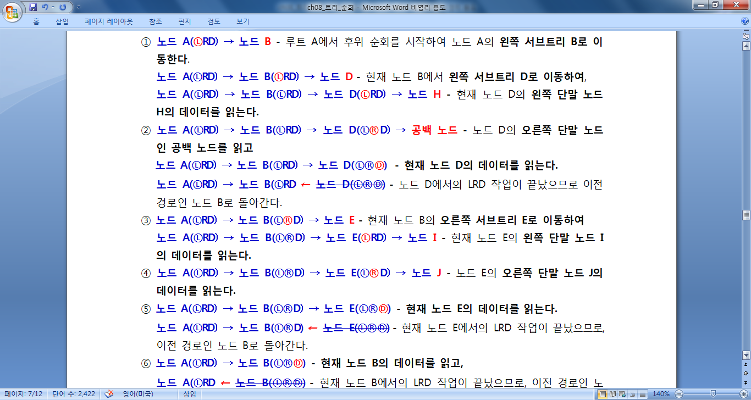
4. 이진 트리의 순회
후위 순회 과정 >> H-D-I-J-E-B-F-K-G-C-A
A
B
C
D
E
F
G
H
I
J
K

Slide 39
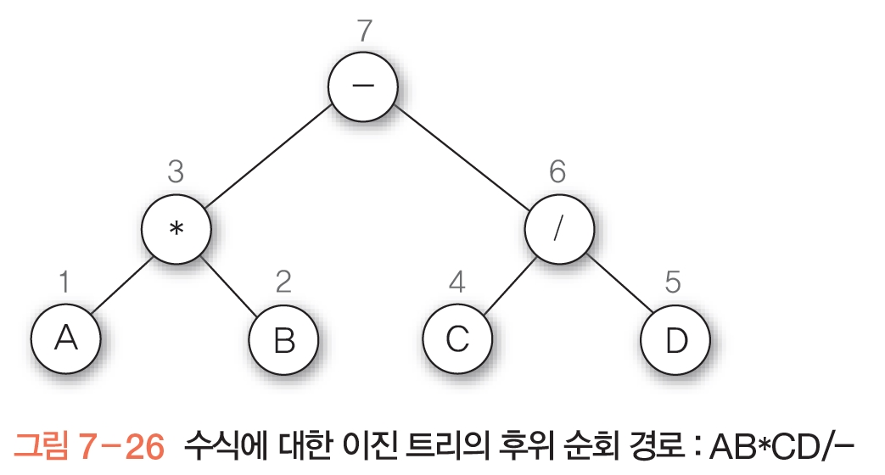
4. 이진 트리의 순회
수식 A*B-C/D를 이진 트리로 구성
수식 이진 트리를 후위 순회하면, 수식에 대한 후위 표기식을 구할 수 있음

Slide 40
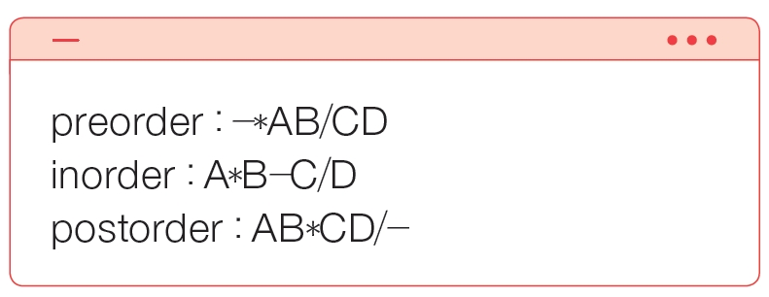
4. 이진 트리의 순회
[예제 7-1] 이진 트리 순회하기 : 교재 352p
수식 (A*B-C/D)에 대한 이진 트리를 연결 자료구조 방식으로 표현
makeRootNode( ) 함수를 이용해 전위 순회, 중위 순회, 후위 순회를 수행한 경로를 출력하여 확인하는 프로그램
실행 결과

Slide 41
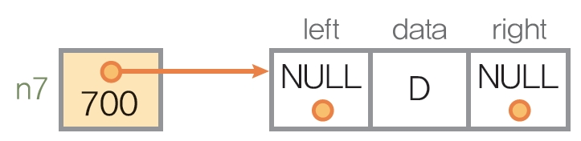
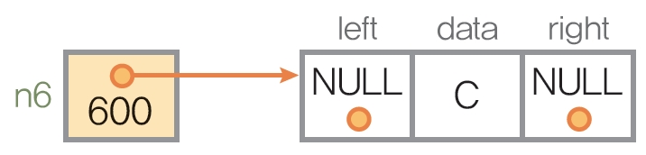
4. 이진 트리의 순회
[traversalBT.c]
06~12행 : data를 루트 노드로 하여 왼쪽 서브 트리와 오른쪽 서브 트리를
연결하는 연산을 수행
15~21행 : 매개변수 root를 시작으로 하는 전위 순회 연산을 수행
24~30행 : 매개변수 root를 시작으로 하는 중위 순회 연산을 수행
33~39행 : 매개변수 root를 시작으로 하는 후위 순회 연산을 수행
[ex7_1.c]
06~12행 : A*B-C/D의 수식에 대한 이진 트리를 구성
06행 : 데이터 필드가 ‘D’이고 왼쪽 서브 트리와 오른쪽 서브 트리가 공백 노드인 이진 트리 노드 n7을 선언
07행 : 데이터 필드가 C‘ ’이고 왼쪽 서브 트리와 오른쪽 서브 트리가 공백 노드인 이진 트리 노드 n6 을 만듦

Slide 42
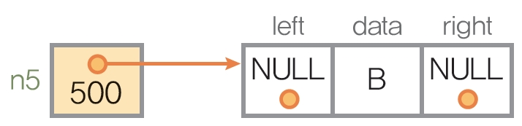
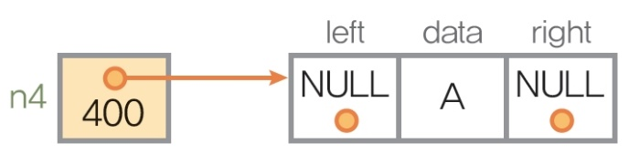
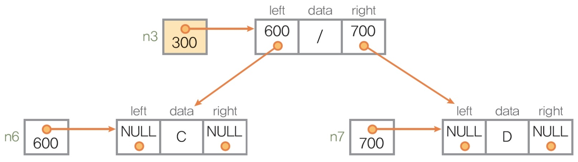
4. 이진 트리의 순회
08행 : 데이터 필드가 B‘ ’이고 왼쪽 서브 트리와 오른쪽 서브 트리가 공백 노드인 이진 트리 노드 n5 를 만듦
09행 : 데이터 필드가 A‘ ’이고 왼쪽 서브 트리와 오른쪽 서브 트리가 공백 노드인 이진 트리 노드 n4 를 만듦
10행 : 데이터 필드가 ‘/’이고, 왼쪽 링크 필드에 노드 n6, 오른쪽 링크 필드에 노드 n7이 연결된 이진 트리 노드 n3을 만듦

Slide 43
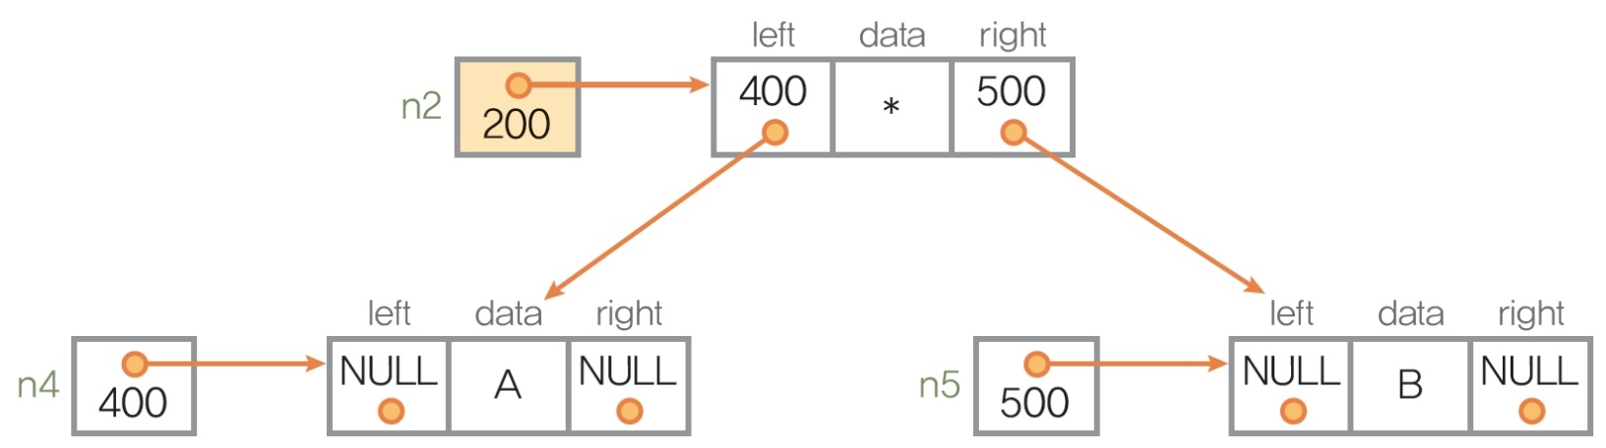
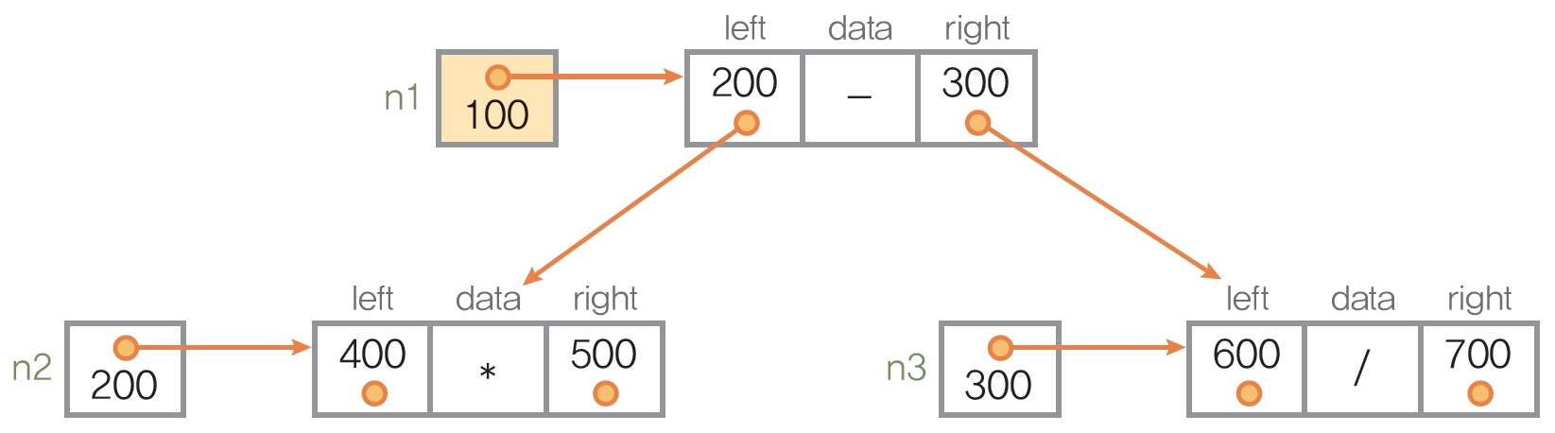
4. 이진 트리의 순회
11행 : 데이터 필드가 ‘*’이고 왼쪽 링크 필드에 노드 n4, 오른쪽 링크 필드에 노드 n5가 연결된 이진 트리 노드 n2를 만듦
12행 : 데이터 필드가 ‘-’이고 왼쪽 링크 필드에 노드 n2, 오른쪽 링크 필드에 노드 n3이 연결된 이진 트리 노드 n1을 만듦

Slide 44

4. 이진 트리의 순회

Slide 45
4. 이진 트리의 순회
이진 트리 순회의 응용 프로그램
컴퓨터의 폴더 구조가 이진 트리 구조인 경우 각 폴더를 순회하면서 용량을 계산하면 내 컴퓨터의 전체 용량이 계산 가능함.
폴더 전체 용량은 폴더에 저장된 파일 용량과 하위 폴더의 용량을 합한 값.
상위 폴더 용량을 계산하려면 먼저 하위 폴더 용량을 계산해야 하므로 후위
순회를 사용

Slide 46

4. 이진 트리의 순회

Slide 47
4. 이진 트리의 순회
[프로그램] 전체 용량 = [프로그램] 용량 2MB + 하위 폴더 용량([C 프로그
램] 용량 200MB+ [Java 프로그램] 용량 100MB) = 2MB+(200MB+100MB)
= 302MB
[C:\] 전체 용량 = [C:\] 용량 0MB + 하위 폴더 용량([프로그램] 전체 용량
302MB + [자료] 용량 15MB)= 0MB+(302MB+15MB) = 317MB
[그림] 전체 용량 = [그림] 용량 68MB + 하위 폴더 용량([사진] 용량 55MB
+ [동영상] 용량 120MB) =68MB+(55MB+120MB) = 243MB
[D:\] 전체 용량 = [D:\] 용량 10MB+ 하위 폴더 용량([음악] 용량 40MB +
[그림] 전체 용량 243MB) =10MB+(40MB+243MB) = 293MB
[내 컴퓨터] 전체 용량 = [내 컴퓨터] 용량 0MB + 하위 폴더 용량([C:\] 전
체 용량 317MB + [D:\] 전체 용량 293MB) = 0MB+(317MB+293MB) =
610MB

Slide 48

4. 이진 트리의 순회
[예제 7-2] 이진 트리의 후위 순회를 이용해 폴더 용량 계산하기 : 교재 357p
실행 결과

Slide 49
4. 이진 트리의 순회
스레드 이진 트리^{Thread Binary Tree}
재귀호출 없이 순회할 수 있도록 수정한 이진 트리
재귀호출 방식은 알고리즘이나 함수 구현은 간단하지만, 수행 성능 측면에
서는 시스템 스택을 사용하면서 호출과 복귀를 관리해야 하고 이진 트리의
하위 레벨로 내려갈수록 재귀호출 깊이가 깊어지므로 비효율적임.
스레드(Thread)
스레드 이진 트리에서 자식 노드가 없는 경우 링크 필드를 널 포인터 대신 순회
순서상의 다른 노드를 가리키도록 설정. 이런 링크 필드를 스레드라 함

Slide 50

4. 이진 트리의 순회
스레드 이진 트리 노드
이진 트리 노드 구조에 isThread 필드를 추가하여 정의
isThread 필드는 링크 필드가 자식 노드에 대한 포인터인지 아니면 자식 노
드 대신 스레드가 저장되어 있는지 구별하기 위한 태그 필드

Slide 51

4. 이진 트리의 순회
A*B-C/D 수식의 이진 트리에서 중위 순회를 한다면, 왼쪽 스레드에는
선행자를 설정하고 오른쪽 스레드에는 후속자를 설정. 중위 순회 경로
가 A → * → B → - → C → / → D이므로 B의 선행자는 ‘*’이고 B의 후
속자는 ‘-’임

Slide 52

4. 이진 트리의 순회
순회를 위해서 후속자 정보만 필요한 경우에는 오른쪽 링크 필드만 스레드
로 사용하는 스레드 이진 트리를 사용할 수 있음

Slide 53

4. 이진 트리의 순회
[예제 7-3] 스레드 이진 트리 구현하기 : 교재 361p
실행 결과

Slide 54


5. 이진 탐색 트리
이진 탐색 트리^{binary search tree}
이진 트리를 탐색용 자료구조로 사용하기 위해 원소 크기에 따라 노드 위치를 정의한 것

Slide 55
5. 이진 탐색 트리
이진 탐색 트리의 탐색 연산
루트에서 시작
탐색할 키값 x를 루트 노드의 키값과 비교
(키값 x = 루트 노드의 키값)인 경우 : 원하는 원소를 찾았으므로 탐색 연산
성공
(키값 x < 루트 노드의 키값)인 경우 : 루트 노드의 왼쪽 서브 트리에 대해서
탐색 연산 수행
(키값 x > 루트 노드의 키값)인 경우 : 루트 노드의 오른쪽 서브 트리에 대해
서 탐색 연산 수행
서브 트리에 대해서 순환적으로 탐색 연산을 반복

Slide 56

5. 이진 탐색 트리

Slide 57

5. 이진 탐색 트리
이진 탐색 트리에서 원소 11을 탐색
① (찾는 키값 11＞루트 노드의 키값 8)이므로 오른쪽 서브 트리 탐색
② (찾는 키값 11＞노드의 키값 10)이므로 다시 오른쪽 서브 트리 탐색
③ (찾는 키값 11＜노드의 키값 14)이므로 왼쪽 서브 트리 탐색
④ (찾는 키값 11 = 노드의 키값 11)이므로 탐색 성공으로 연산 종료

Slide 58
5. 이진 탐색 트리
이진 탐색 트리의 삽입 연산
1) 먼저 탐색 연산을 수행
삽입할 원소와 같은 원소가 트리에 있으면 삽입할 수 없으므로, 같은 원소
가 트리에 있는지 탐색하여 확인
탐색에서 탐색 실패가 결정되는 위치가 삽입 위치가 됨
2) 탐색 실패한 위치에 원소를 삽입

Slide 59

5. 이진 탐색 트리
이진 탐색 트리에서 삽입 연산을 하는 알고리즘
삽입할 자리를 찾기 위해 포인터 p를 사용, 삽입할 노드의 부모 노드를 지
정하기 위해 포인터q 를 사용

Slide 60

5. 이진 탐색 트리
이진 탐색 트리에 원소 4를 삽입하기
① (찾는 키값 4＜루트 노드의 키값 8)이므로 왼쪽 서브 트리를 탐색
② (찾는 키값 4＞노드의 키값 3)이므로 오른쪽 서브 트리를 탐색
③ (찾는 키값 4＜노드의 키값 5)이므로 왼쪽 서브 트리를 탐색해야 하지만,
왼쪽 자식 노드가 없으므로 노드 5의 왼쪽 자식 노드에서 탐색 실패가 발생
④ 실패가 발생한 자리, 즉 노드 5의 왼쪽 자식 노드 자리에 노드 4를 삽입

Slide 61

5. 이진 탐색 트리
이진 탐색 트리에 원소 4를 삽입하는 과정을 연결 자료구조로 표현
q
q
탐색실패!
q

Slide 62
5. 이진 탐색 트리
이진 탐색 트리의 삭제 연산
1) 먼저 탐색 연산을 수행
삭제할 노드의 위치를 알아야 하므로 트리를 탐색
2) 탐색하여 찾은 노드를 삭제
노드의 삭제 후에도 이진 탐색 트리를 유지해야 하므로 삭제 노드의 경우에 대한 후속 처리(이진 탐색 트리의 재구성 작업)가 필요함
삭제할 노드의 경우
• 삭제할 노드가 단말 노드인 경우(차수 = 0)
• 삭제할 노드가 자식 노드를 한 개 가진 경우(차수 = 1)
• 삭제할 노드ㄴ가 자식 노드를 두 개 가진 경우(차수 = 2)

Slide 63

5. 이진 탐색 트리
삭제할 노드가 단말 노드인 경우(차수 = 0)의 삭제 연산
노드 4를 삭제하는 경우

Slide 64

5. 이진 탐색 트리
4를 삭제하기 전과 후로 연결 자료구조를 표현

Slide 65
5. 이진 탐색 트리
삭제할 노드가 자식 노드를 한 개 가진 경우(차수 =1)의 삭제 연산
노드를 삭제하면, 자식 노드는 트리에서 연결이 끊어져서 고아가 됨
후속 처리 : 삭제한 부모 노드의 자리를 자식 노드에게 물려줌
노드 10을 삭제하는 경우
탐색시작
8
① 10 > 8
1단계: 삭제할 노드 탐색
2단계: 탐색한 노드 삭제
3
10
② 10 = 10
3단계: 후속처리
자식노드 이동
2
5
14
4
11
16

Slide 66

5. 이진 탐색 트리

Slide 67

5. 이진 탐색 트리
노드 10을 삭제하는 경우에 대한 단순 연결 리스트 표현

Slide 68
5. 이진 탐색 트리
삭제할 노드가 자식 노드를 두 개 가진 경우(차수 = 2)의 삭제 연산
노드를 삭제하면, 자식 노드들은 트리에서 연결이 끊어져서 고아가 됨
후속 처리 : 삭제한 노드의 자리를 자손 노드들 중에서 선택한 후계자에게 물려줌
후계자 선택 방법
왼쪽 서브 트리에서 가장 큰 자손 노드 선택 : 왼쪽 서브 트리의 오른쪽 링크를 따라 계속 이동하여 오른쪽 링크 필드가 NULL인 노드 즉, 가장 오른쪽 노드가 후계자가 됨
오른쪽 서브 트리에서 가장 작은 자손 노드 선택 : 오른쪽 서브 트리에서 왼쪽 링크를 따라 계속 이동하여 왼쪽 링크 필드가 NULL인 노드 즉, 가장 왼쪽에 있는 노드가 후계자가 됨

Slide 69

5. 이진 탐색 트리
삭제한 노드의 자리를 물려받을 수 있는 자손 노드

Slide 70

5. 이진 탐색 트리
노드 8을 삭제하는 경우

Slide 71
5. 이진 탐색 트리
노드 5를 후계자로 선택한 경우
① 후계자 노드 5를 원래 자리에서 삭제하여, 삭제 노드 8의 자리를 물려줌
② 후계자 노드 5의 원래 자리는 자식 노드 4에게 물려주어 이진 탐색 트리를 재구성 (자식 노드가 하나인 노드 삭제 연산의 후속 처리 수행)
노드 10을 후계자로 선택한 경우
① 후계자 노드 10을 원래 자리에서 삭제하여, 삭제 노드 8의 자리를 물려줌
② 후계자 노드 10의 원래 자리는 자식 노드 14에게 물려주어 이진 탐색 트리를 재구성(자식 노드가 하나인 노드 삭제 연산의 후속 처리 수행)

Slide 72
5. 이진 탐색 트리
노드 5를 후계자로 선택한 경우
1단계: 노드 삭제
2단계: 삭제한 노드의 자리를
후계자에게 물려주기
노드 삭제
8
3단계: 후계자노드의 원래 자리를
자식 노드에게 물려주기
3
10
2
5
14
4
11
16

Slide 73
5. 이진 탐색 트리
노드 8을 후계자로 선택한 경우
1단계: 노드 삭제
2단계: 삭제한 노드의 자리를
후계자에게 물려주기
노드 삭제
8
3단계: 후계자노드의 원래 자리를
자식 노드에게 물려주기
3
10
2
5
14
4
11
16

Slide 74

5. 이진 탐색 트리
이진 탐색 트리의 노드 삭제

Slide 75

5. 이진 탐색 트리
[예제 7-4] 이진 탐색 트리 구현하기 : 교재 375p
실행 결과

Slide 76
6. 균형 이진 탐색 트리
AVL 트리의 개념과 유형
AVL 트리^{Adelson-Velskii, Landis Tree}는 대표적인 균형 이진 탐색 트리
각 노드에서 왼쪽 서브 트리의 높이 hL^{height of Left subtree}과 오른쪽 서브 트리
의 높이 hR^{height of Right subtree}의 차이가 1 이하인 트리
특징
왼쪽 서브 트리 < 부모 노드 < 오른쪽 서브 트리의 크기 관계를 갖음
각 노드의 왼쪽 서브 트리 높이와 오른쪽 서브 트리 높이의 차이(hL-hR)를 노드의 균형 인수(BF,Balance Factor )라 함
각 노드의 균형 인수로 {-1, 0, +1} 값만 가지게 함으로써 왼쪽 서브 트리와 오른쪽 서브 트리의 균형을 항상 유지함

Slide 77

6. 균형 이진 탐색 트리
균형 인수 BF는 각 노드에서 왼쪽 서브 트리의 높이 hL과 오른쪽 서브 트리
의 높이hR의 차이

Slide 78

6. 균형 이진 탐색 트리
AVL 트리의 예
모든 노드가 균형 인수로 {-1, 0, 1} 값을 가지므로 AVL 트리임

Slide 79

6. 균형 이진 탐색 트리
비AVL 트리의 예
노드들이 균형 인수로 {-1, 0, 1} 외의 값을 가지므로 균형이 깨져 한 방향으로 치
우친 비AVL 트리임
(균형이 깨진 노드의 균형 인수가 +이면 왼쪽 서브 트리에 문제가 있는 것이고,
균형 인수가 –이면 오른쪽 서브 트리에 문제가 있음)

Slide 80
6. 균형 이진 탐색 트리
AVL 트리에서 발생하는 불균형
LL 유형(Left-Left 유형)
(a)는 노드 50의 균형 인수가 +2로 균형이 깨진 노드인데 균형 인수가 +이므로 왼쪽서브 트리가 문제. 그리고 노드 50의 왼쪽(L) 자식인 노드 20의 균형 인수가 +이므로 노드 20의 왼쪽(L) 자식 노드가 불균형과 관련 있음. 따라서 노드 50이 불균형 노드가 된 이유는 노드 50이 왼쪽(L) 자식 노드와 자식의 왼쪽(L) 자식 노드를 가짐으로써 왼쪽으로 치우쳤기 때문임.
RR 유형(Right-Right 유형)
(b)는 노드 50의 균형 인수가 -2로 균형이 깨진 노드인데 균형 인수가 -이므로 오른쪽 서브 트리에 문제임. 그리고 노드 50의 오른쪽(R) 자식인 노드 55의 균형 인수가 -이므로 노드 55의 오른쪽(R) 자식 노드가 불균형과 관련 있음. 따라서 노드 50이 불균형 노드가 된 이유는 노드 50이 오른쪽(R) 자식 노드와 자식의 오른쪽(R) 자식 노드를 가짐으로써 오른쪽으로 치우쳤기 때문임
LR 유형(Left-Right 유형)
(c)는 노드 55의 균형 인수가 +2로 균형이 깨진 노드인데 균형 인수가 +이므로 왼쪽 서브 트리에 문제임. 그리고 노드 55의 왼쪽(L) 자식인 노드 20의 균형 인수는 -이므로 노드 20의 오른쪽(R) 자식 노드가 불균형과 관련 있음. 따라서 노드 55가 불균형 노드가 된 이유는 왼쪽(L) 자식 노드와 자식의 오른쪽(R) 자식 노드로 인해 왼쪽 서브 트리가 치우쳤기 때문임

Slide 81
6. 균형 이진 탐색 트리
RL 유형(Right-Left 유형)
(d)는 노드 60의 균형 인수가 -2로 균형이 깨진 노드인데 균형 인수가 -이므로 오른쪽 서브 트리에 문제임. 그리고 노드 60의 오른쪽(R) 자식인 노드 65의 균형 인수는 +이므로 노드 65의 왼쪽(L) 자식 노드가 불균형과 관련 있음. 따라서 노드 60이 불균형 노드가 된 이유는 오른쪽(R) 자식 노드와 자식의 왼쪽(L) 자식 노드로 인해 오른쪽 서브 트리가 치우쳤기 때문임

Slide 82

6. 균형 이진 탐색 트리
AVL 트리의 회전 연산
AVL 트리에서 수행하는 삽입·삭제 작업은 이진 탐색 트리에서의 삽입·삭제 작업과 같고, 이후에 균형을 맞추어주는 재구성 작업이 추가되는데 이 작업은 회전^{Rotation} 연산을 통해 이루어짐
단순 회전^{Single Rotation-} LL 회전과 RR 회전과 같이 한 번 회전하는 것
이중 회전^{Double Rotation} - LR 회전과 RL 회전과 같이 두 번 회전하는 것

Slide 83


6. 균형 이진 탐색 트리
LL 회전 연산
삽입, 삭제 연산 후에 AVL 트리에 LL 유형의 불균형이 발생했을 때 적용

Slide 84


6. 균형 이진 탐색 트리
RR 회전 연산
삽입, 삭제 연산 후에 AVL 트리에 RR 유형의 불균형이 발생했을 때 적용

Slide 85


6. 균형 이진 탐색 트리
LR 회전 연산
삽입, 삭제 연산 후에 AVL 트리에 LR 유형의 불균형이 발생했을 때 적용

Slide 86


6. 균형 이진 탐색 트리
RL 회전 연산
삽입, 삭제 연산 후에 AVL 트리에 RL 유형의 불균형이 발생했을 때 적용

Slide 87


6. 균형 이진 탐색 트리
AVL 트리 회전 연산 예
{50, 60, 70, 90, 80, 75, 73, 72, 78} 원소 아홉 개를 AVL 트리에 삽입하면서
불균형이 발생했을 때 회전 연산을 수행하여 균형 상태를 유지하는 예
(초록색 노드는 삽입 노드, 노란색 노드는 불균형 발생한 노드. 불균형 유형에 해
당하는 세 개의 노드는 초록색 간선으로 표시)
➊ 노드 50 삽입 : 공백 AVL 트리에 노드 50을 삽입
➋ 노드 60 삽입 : 노드 50의 오른쪽 자식으로 노드 60을 삽입

Slide 88


6. 균형 이진 탐색 트리
➌ 노드 70 삽입 : 노드 60의 오른쪽 자식으로 노드 70을 삽입. 하지만 노드
50의 균형 인수가 -2가 되어 RR 유형의 불균형이 발생하므로 RR 회전을
수행하여 균형을 회복
➍ 노드 90 삽입 : 노드 70의 오른쪽 자식으로 노드 90을 삽입

Slide 89

6. 균형 이진 탐색 트리
➎ 노드 80 삽입 : 노드 90의 왼쪽 자식으로 노드 80을 삽입. 노드 70의 균형
인수가 -2가 되어 RL유형의 불균형이 발생하므로 1차 회전에서 LL 회전을
하고 2차 회전에서 RR 회전을 하는 RL 회전을 수행하여 균형을 회복

Slide 90

6. 균형 이진 탐색 트리
➏ 노드 75 삽입 : 노드 70의 오른쪽 자식으로 노드 75를 삽입. 노드 60의
균형 인수가 -2가 되었고, RL 유형의 불균형이 발생하였으므로 1차 회전에
서 LL 회전을 하고 2차 회전에서 RR 회전을 하는 RL회전을 수행하여 균형
을 회복

Slide 91


6. 균형 이진 탐색 트리
➐ 노드 73 삽입 : 노드 75의 왼쪽 자식으로 노드 73을 삽입
➑ 72 삽입 : 노드 75의 균형 인수가 +2가 되면서 LL 유형의 불균형이 발생.
LL 회전 연산을 수행하여 균형을 회복

Slide 92

6. 균형 이진 탐색 트리
➒ 노드 78 삽입 : 노드 75의 오른쪽 자식 노드로 노드 78을 삽입. 노드 80의
균형 인수가 +2가 되면서 LR 유형의 불균형이 발생. 1차 회전에서 RR 회
전을 하고 2차 회전에서 LL 회전을 하는 LR 회전을 수행하여 균형을 회복

Slide 93

6. 균형 이진 탐색 트리
같은 원소를 같은 순서로 삽입한 경우의 AVL 트리와 이진 탐색 트리 비교

Slide 94

6. 균형 이진 탐색 트리
[예제 7-5] AVL 트리 구현하기 : 교재 391p
실행 결과

Slide 95
7. 히프의 개념과 연산 및 구현
히프^{heap}의 개념
완전 이진 트리에 있는 노드 중에서 키값이 가장 큰 노드나 키값이 가장 작은 노드를 찾기 위해서 만든 자료구조
최대 히프^{max heap}
키값이 가장 큰 노드를 찾기 위한 완전 이진 트리
{부모 노드의 키값 ≥ 자식 노드의 키값}
루트 노드 : 키값이 가장 큰 노드
최소 히프^{min heap}
키값이 가장 작은 노드를 찾기 위한 완전 이진 트리
{부모 노드의 키값 ≤ 자식 노드의 키값}
루트 노드 : 키값이 가장 작은 노드

Slide 96


7. 히프의 개념과 연산 및 구현
히프의 예

Slide 97

7. 히프의 개념과 연산 및 구현
히프가 아닌 이진 트리의 예

Slide 98

7. 히프의 개념과 연산 및 구현 : 추상 자료형
히프의 추상 자료형

Slide 99
7. 히프의 개념과 연산 및 구현 : 삽입 연산
히프의 삽입 연산
1단계 : 완전 이진 트리의 조건이 만족하도록 다음 자리를 확장
노드가 n개인 완전 이진 트리에서 다음 노드의 확장 자리는 n+1번의 노드
n+1번 자리에 노드를 확장하고, 그 자리에 삽입할 원소를 임시 저장
2단계 : 부모 노드와 크기 조건이 만족하도록 삽입 원소의 위치를 찾음
현재 위치에서 부모 노드와 비교하여 크기 관계를 확인
{현재 부모 노드의 키값 ≥ 삽입 원소의 키값}의 관계가 성립하지 않으면,
현재 부모 노드의 원소와 삽입 원소의 자리를 서로 바꿈

Slide 100

7. 히프의 개념과 연산 및 구현 : 삽입 연산
히프에서의 삽입 연산 예1) 17을 삽입하는 경우
노드를 확장하여 임시로 저장한 위치에서의 부모 노드와 크기를 비교하여 히프의 크기관계가 성립하므로, 현재 위치를 삽입 원소의 자리로 확정

Slide 101

7. 히프의 개념과 연산 및 구현 : 삽입 연산
히프에서의 삽입 연산 예2) 23을 삽입하는 경우

Slide 102

7. 히프의 개념과 연산 및 구현 : 삽입 연산
히프에서의 삽입 연산 알고리즘

Slide 103
7. 히프의 개념과 연산 및 구현 : 삽입 연산
➊ 현재 히프의 크기를 하나 증가시켜서 노드 위치를 확장
➋ 확장한 노드 번호가 임시 삽입 위치 i가 됨
➌ 삽입할 원소 item과 부모 노드 heap[└i/2┘]를 비교하여 부모 노드보다
작거나 같으면 임시 삽입 위치 i를 삽입 원소의 위치로 확정, ➏을 수행
➍ 삽입할 원소 item이 부모 노드보다 크면, 부모 노드와 자식 노드의 자리를
맞바꿔 최대 히프의 관계를 만들어야 하므로 부모 노드 heap[└i/2┘]의
원소를 현재의 임시 삽입 위치 heap[i]에 저장
➎ └i/2┘를 임시 삽입 위치 i로 하여 ➋~➎를 반복하면서 item을 삽입할
위치를 찾음
➏ 찾은 위치에 삽입할 원소 item을 저장하면 최대 히프의 재구성 작업이 완
성되므로 삽입 연산을 종료

Slide 104
7. 히프의 개념과 연산 및 구현 : 삭제 연산
히프의 삭제 연산
히프에서는 루트 노드의 원소만을 삭제 할 수 있음
1단계 : 루트 노드의 원소를 삭제하여 반환
2단계 : 원소의 개수가 n-1개로 줄었으므로, 노드의 수가 n-1인 완전 이진 트리로 조정
노드가 n개인 완전 이진 트리에서 노드 수 n-1개의 완전 이진 트리가 되기 위해서 마지막 노드, 즉 n번 노드를 삭제
삭제된 n번 노드에 있던 원소는 비어있는 루트 노드에 임시 저장
3단계 : 완전 이진 트리 내에서 루트에 임시 저장된 원소의 제자리를 찾음
현재 위치에서 자식 노드와 비교하여 크기 관계를 확인
{임시 저장 원소의 키값 ≥ 현재 자식 노드의 키값 }의 관계가 성립하지 않으면, 현재 자식 노드의 원소와 임시 저장 원소의 자리를 서로 바꿈

Slide 105

7. 히프의 개념과 연산 및 구현 : 삭제 연산
히프에서의 삭제 연산 예

Slide 106

7. 히프의 개념과 연산 및 구현 : 삭제 연산

Slide 107
7. 히프의 개념과 연산 및 구현 : 삭제 연산
➊ 루트 노드 heap[1]을 변수 item에 저장
➋ 마지막 노드의 원소 heap[n]을 변수 temp에 임시로 저장
➌ 마지막 노드를 삭제하였으므로 히프 배열의 원소 개수가 하나 감소
➍ 마지막 노드의 원소였던 temp의 임시 저장 위치 i는 루트 노드의 자리인
1번이 됨
➎ 현재 저장 위치에서 왼쪽 자식 노드 heap[ j ]와 오른쪽 자식 노드
heap[ j+1]이 있을 때, 키값이 큰 자식 노드의 키값과 temp를 비교하여
temp가 크거나 같으면 현재의 임시 저장 위치를 temp 자리로 확정하고,
➐을 수행
➏ temp가 자식 노드 heap[j]보다 작으면 자식 노드와 자리를 바꾸고 ➎~➏
을 반복하면서 temp의 자리를 찾음
➐ 찾은 위치에 temp를 저장하여 최대 히프의 재구성 작업을 완성
➑ 처음에 삭제된 루트 노드를 저장한 변수 item을 반환, 삭제 연산을 종료

Slide 108

7. 히프의 개념과 연산 및 구현
히프의 구현
1차원 배열의 순차 자료구조를 이용하면 인덱스 관계를 이용하여 부모 노드를 찾기가 쉬움
히프를 순차 자료구조로 표현한 예

Slide 109

7. 히프의 개념과 연산 및 구현
최대 히프의 알고리즘을 구현한 프로그램
공백 히프에 원소 다섯 개(10, 45, 19,11, 96)를 삽입하여 최대 히프를 구성

Slide 110

7. 히프의 개념과 연산 및 구현
[예제 7-6] 순차 자료구조 방식으로 최대 히프 구현하기 : 교재 406p
실행 결과

Slide 111


7. 히프의 개념과 연산 및 구현
[heap.c]
13~22행의 insertHeap()은 히프에 item값을 삽입하는 연산을 수행
24~45행의 deleteHeap()은 히프의 루트 노드를 삭제하고 나머지 노드들을
히프로 재구성한 후에 삭제한 루트노드를 반환하는 연산을 수행
50~51행은 1차원 배열에 저장된 히프를 인덱스 1번인 루트부터 순서대로 출력
[ex7_6.c]
06~11행은 공백 히프를 생성한 후 원소를 하나씩 삽입
07행 : 공백 히프에 원소 10을 삽입. 원소 10은 히프의 루트 노드가 됨
08행 : 히프에 원소 45를 삽입. 2번 노드를 확장하고 삽입. 삽입 노드 45가 부모 노드 10보다 크기가 크므로 부모 노드와 자리를 맞바꿈

Slide 112


7. 히프의 개념과 연산 및 구현
09행 : 히프에 원소 19를 삽입. 3번 노드를 확장하고 삽입한 후에 부모 노드와 크기를 비교. 삽입 노드 19는 부모 노드 45보다 작으므로 현재 위치를 확정.
10행 : 히프에 원소 11을 삽입. 4번 노드를 확장하고 삽입한 후에 부모 노드와 크기를 비교. 삽입노드 11은 부모 노드 10보다 크므로 부모 노드와 자리를 맞바꿈. 다시 현재 위치에서 부모 노드와 크기를 비교. 삽입 노드 11은 부모 노드 45보다 작으므로 현재 위치를 확정

Slide 113

7. 히프의 개념과 연산 및 구현
11행 : 히프에 원소 96을 삽입. 5번 노드를 확장하고 삽입한 후에 부모 노드와 크기를 비교. 삽입 노드 96은 부모 노드 11보다 크므로 부모 노드와 자리를 맞바꿈. 새로운 현재 위치에서 다시 부모노드와 크기를 비교. 삽입 노드 96은 현재의 부모 노드 45보다 크므로 부모 노드와 자리를 맞바꿈. 새로운 현재 위치가 루트여서 더 이상 비교할 부모 노드가 없으므로 현재 위치를 확정
16~19행은 히프의 원소 개수만큼 삭제 연산을 반복 수행하면서 삭제된 원소를 출력
i = 1일 때 : 루트 노드를 삭제하고 나머지 원소들에 대해 히프를 재구성한 후에, 삭제된 루트 노드의 원소 96을 출력. 루트 노드의 원소를 삭제하여 원소가 네 개로 줄었으므로, 5번 노드의 자리를 삭제하고 5번 자리에 있던 원소 11은 루트 노드 자리에 임시로 저장

Slide 114


7. 히프의 개념과 연산 및 구현
i = 2일 때 : 루트 노드를 삭제하고 나머지 원소들에 대해 히프를 재구성한 후에, 삭제된 루트 노드의 원소 45를 출력. 루트 노드의 원소를 삭제하여 원소가 세 개로 줄었으므로, 4번 노드의 자리를 삭제하고 4번 자리에 있던 원소 10은 루트 노드 자리에 임시로 저장

Slide 115


7. 히프의 개념과 연산 및 구현
i = 3일 때 : 루트 노드를 삭제하고 나머지 원소들에 대해 히프를 재구성한 후에, 삭제된 루트 노드의 원소 19를 출력. 루트 노드의 원소를 삭제하여 원소가 두 개로 줄었으므로, 3번 노드의 자리를 삭제하고 3번 자리에 있던 원소 10은 루트 노드 자리에 임시로 저장
i = 4일 때 : 루트 노드를 삭제하고 나머지 원소들에 대해 히프를 재구성한 후에, 삭제된 루트 노드의 원소 11을 출력. 루트 노드의 원소를 삭제하여 원소가 한 개로 줄었으므로, 2번 노드의 자리를 삭제하고 2번 자리에 있던 원소 10은 루트 노드 자리에 임시로 저장. 원소 10의 현재 위치가 단말 노드로 비교할 자식 노드가 없으므로 현재 위치를 확정

Slide 116

7. 히프의 개념과 연산 및 구현
i = 5일 때 : 루트 노드를 삭제하고 삭제된 루트 노드의 원소 10을 출력. 원소가 다섯 개인 히프에서 삭제 연산을 다섯 번 수행하였으므로 히프가 공백이 됨.
f or 문의 반복 연산을 종료

